Slide 1
2020 09 07 YEAJIN KIM
Sales & Distribution Information
#Report Specification

Slide 2
Index
# Sales & Distribution Info
Technical
Logic
Technical
Description
How to
Validate
Information
Layout

Slide 3
Sales & Distribution
# Information
Report Name | Sales & Distribution Information | Sub Process | Sales Distribution
Purpose | 판매오더부터 배송.. Billing 까지 보기 위해 Open SO에 대해서 직접 Delivery 처리 업무도 가능
Definition | SD DOC 번호를 통한 관련 정보로 Delivery ( GI포함 ) 및 Billing 등의 SD 흐름 전반적인 정보를 가져 옴 Open SO Quantity : 오더는 생성되었지만 Delivery가 아직 되지 않은 수량
Formula | Open SO Quantity = SO Quantity – Good Issue Quantity SO Processing Qty = Default : Open SO / Input-Mode를 통해 업무 진행 가능 SO Amount = SO Quantity * Net price
Frequency
Dimension | Characteristics : Sales Doc. No. , Item, Customer, Name, Material, Material Description, SO Q’ty, Open SO Q’ty, SO Processing Qty, Unit, Net Price, Currency, SO Amount, Delivery Doc., GI DOC, Year, Movement Type, GI Q’ty, GI Amount, Billing Doc. Billing Amount Key figures : SO Q’ty, Open SO Q’ty, Processing SO, SO Amount, GI Q’ty, GI Amount, Billing Amount
Comments | Sales Doc. No 클릭 시 , Sales Document 조회 화면으로 이동. ( T-CODE: VA03 ) Customer 정보 더블클릭 시, Custom 정보 조회 화면으로 이동. ( XD03 ) 자재 정보 클릭 시 자재 정보 조회 화면으로 이동 ( MM03 ) 자재 정보는 SAP Logon의 언어에 따라 다르게 적용. SO Processing Qty = 부족한 수량만큼 Input Mode로 원하는 수량을 입력한 뒤 GI 수행.
Data source | VA03
Plant | 1710
Issue No. | 8 | Contact person

Slide 4
Layout
Output
# Sales & Distribution Info
Input
24
25
26

Slide 5
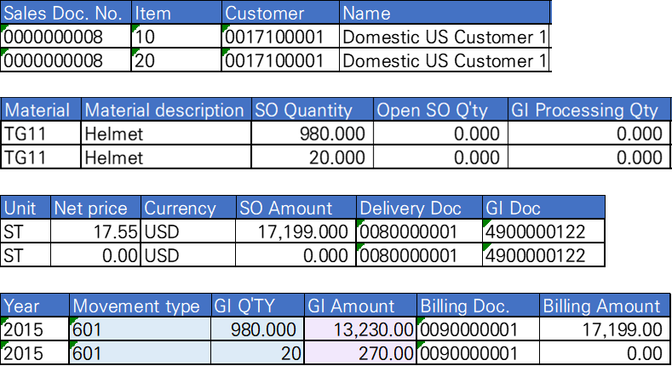
Layout
# Sales & Distribution Info
Output

Slide 6
Technical Logic
# Technical Logic For Definition
Source
Report
Transaction
Sales Order ( VA03 )
Table
VBAK ( Sales Doc. Header )
VBAP ( Sales Doc. Item )
MAKT ( Material Description )
LIPS ( Sales Doc. Delivery Item )
VBFA ( Doc. Flow )
MESG ( Doc. Segment : Material )
VBRP ( Billing Doc. : Item Data )
Transformation Rule
Sales Doc. No 클릭 시 , Sales Document 조회 화면으로 이동. (VA03)
Customer 정보 더블클릭 시,
Custom 정보 조회 화면으로 이동 (XD03)
자재 정보 클릭 시 자재 정보 조회 화면으로 이동하며 (MM03)
SAP Logon의 언어에 따라 다르게 적용.
SO Processing Qty = 부족한 수량만큼 Input Mode로 원하는 수량을 입력한 뒤 GI 수행
Condition
Sales Doc. NO.
Item
Customer
Name
Material
Material Des.
SO Quantity
Open SO Q’ty
SO Processing Q’ty
Unit
Net Price
Currency
SO Amount
Delivery Doc
GI Doc
Year
Movement Type
GI Q’ty
GI Amount
Billing Doc.
Billing Amount

Slide 7
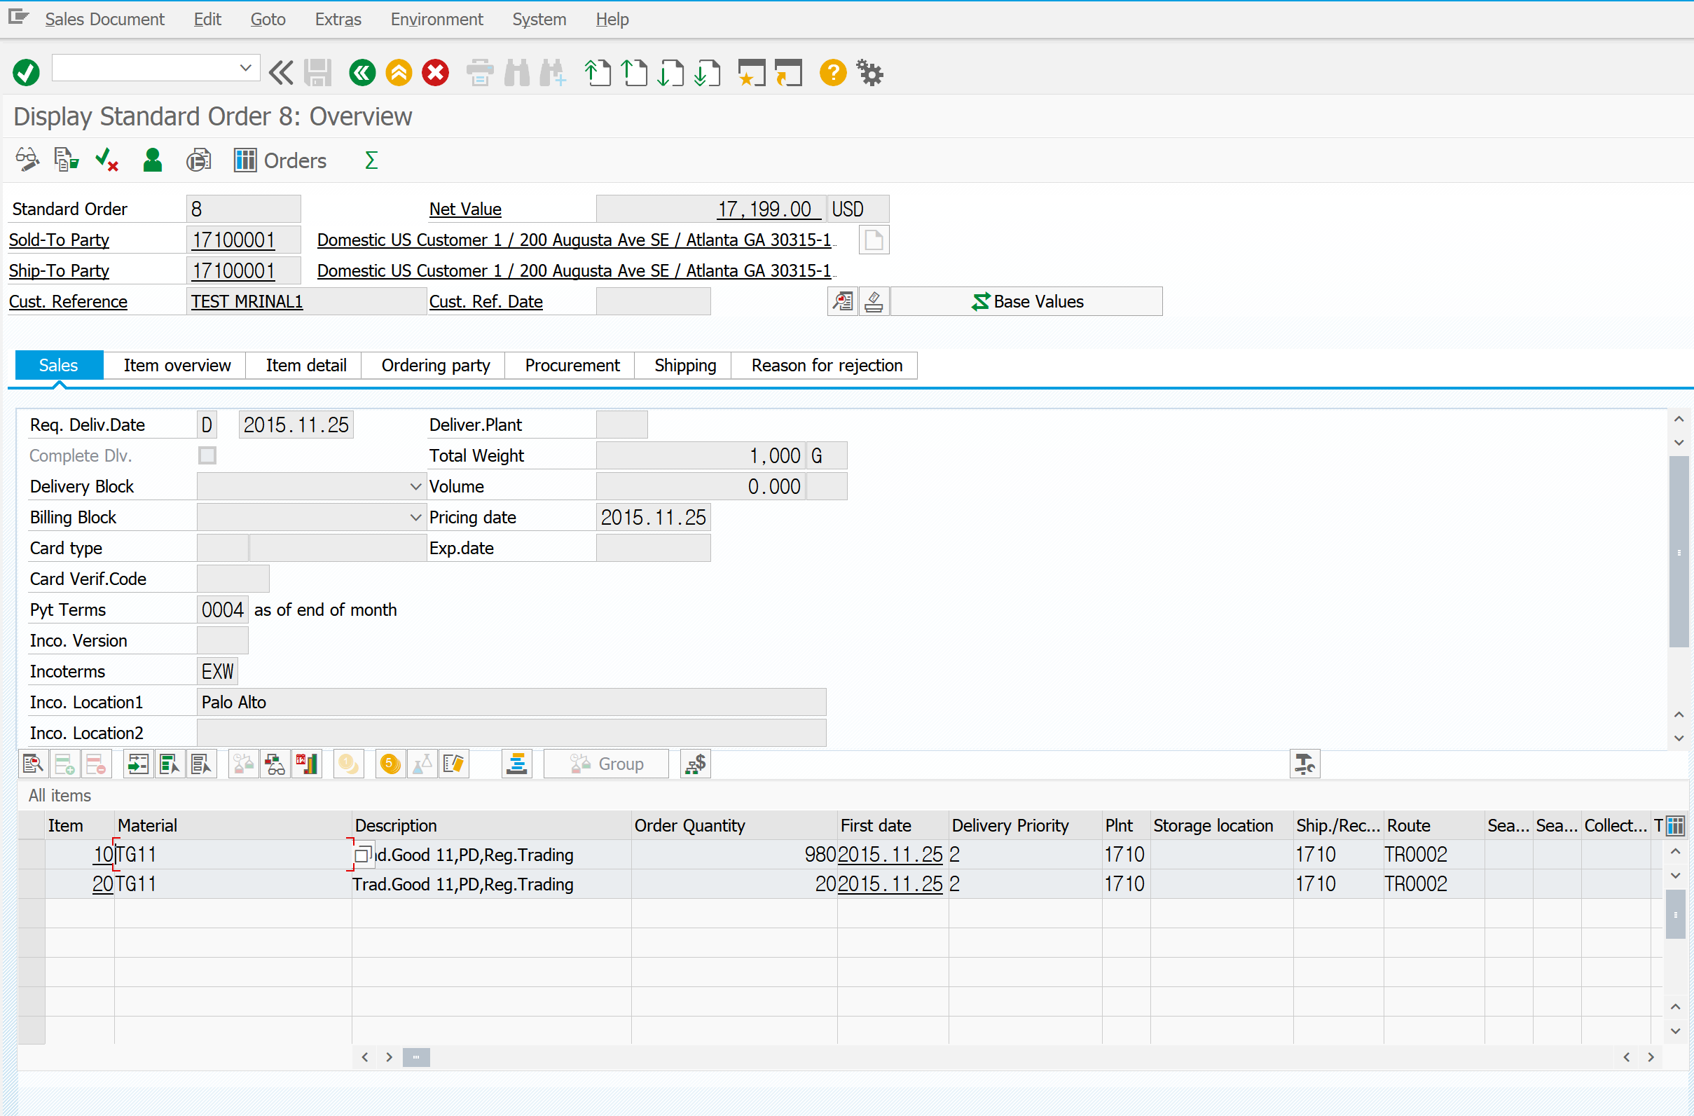
VA03 | Sales Order
Order Number | 8
Technical Description
# Overview
1
VBAP-ARKTX
: Material Description 의 Master Text 에서 가져온 것이 X
= VBAP TABLE (TRANSACTION TABLE) 에서 가져옴
= 이는 SALES ORDER가 저장되는 시점의 TEXT
Material Master text table 은 현재 시점의 Text 를 가져온다
Material Master 의 Text 가 변경된 이유
= Biz 적으로 Text가 변경되었기 때문
개발자의 입장 : Material Text 를 두 군데서 가져올 수 있음
01) VBAP = Order 생성 시점의 Text
02) Material Master Table = 현재 시점의 Text
※ User 에서 둘 중에 어떤 것을 보고 싶은 지 물어보자
요청 날짜
2
ITEM : KEY
6

Slide 8
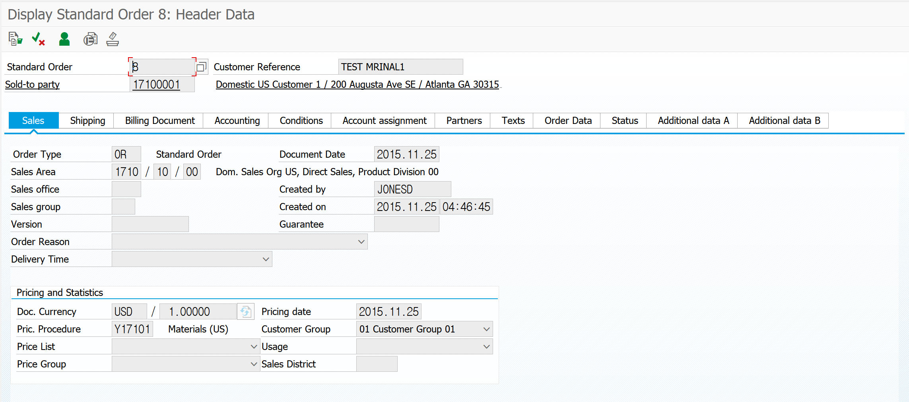
VA03 | Sales Order
Order Number | 8
Technical Description
# Header Data
3
4
24
25
26

Slide 9
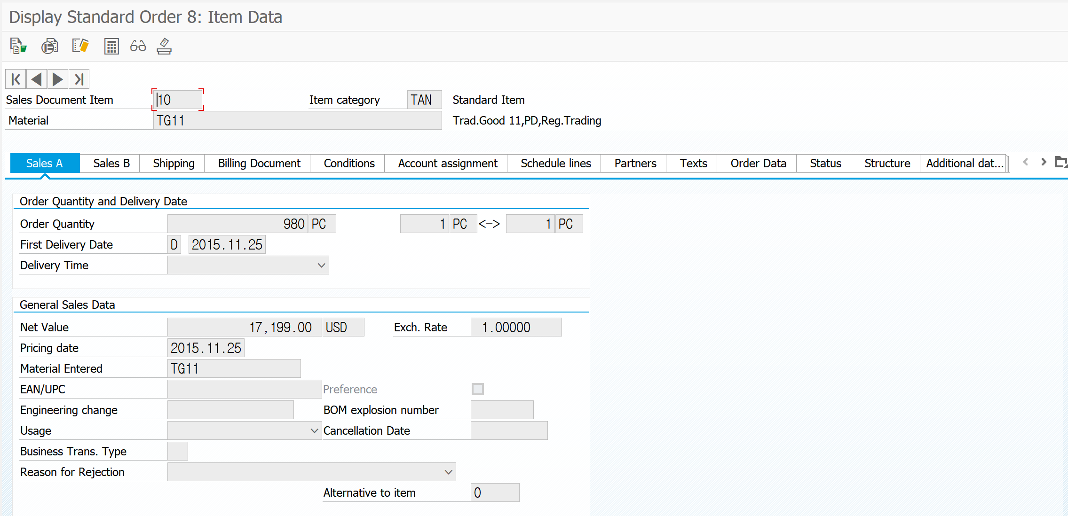
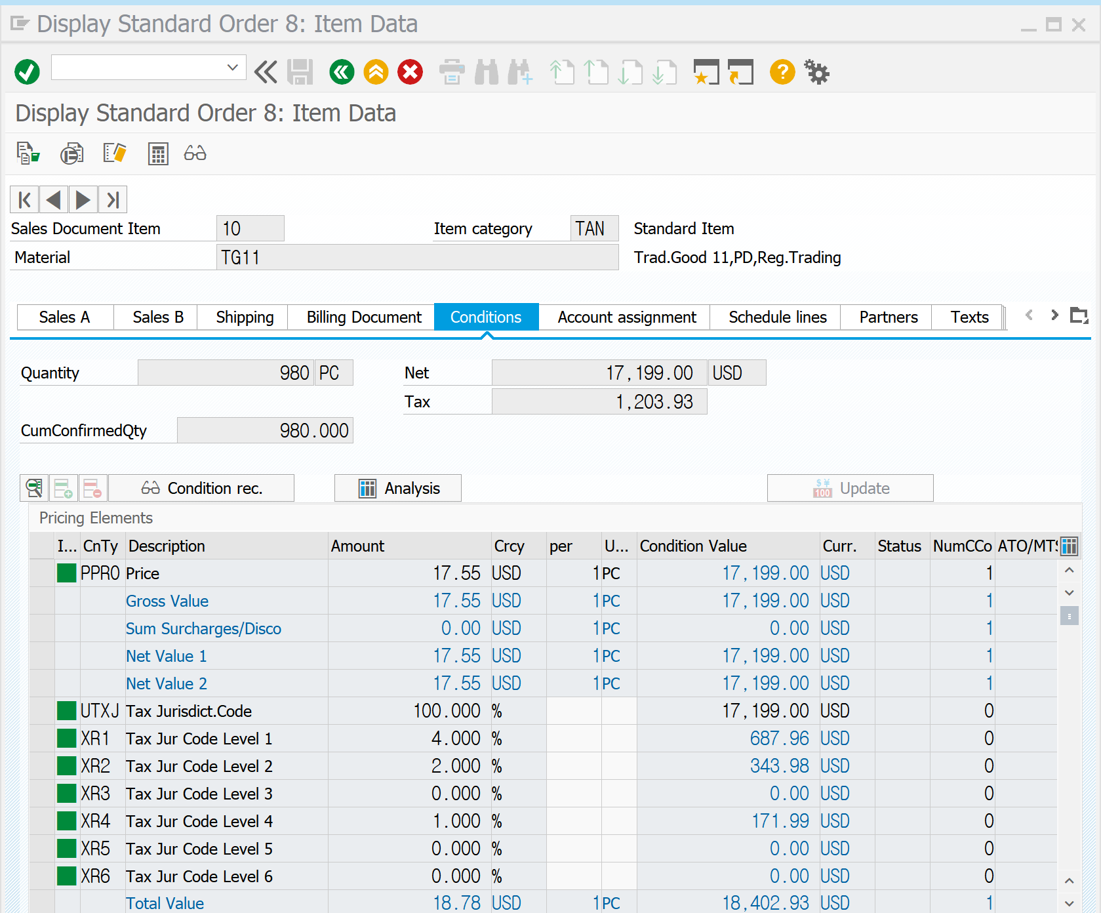
VA03 | Sales Order
Order Number | 8
Technical Description
# Item Data
Material Master 에서 조회 시 마다 가져와야 함
5
9
Material Master : Unit of Measure
12
SO Quantity * Net price
SO Quantity * Net price
13
14

Slide 10
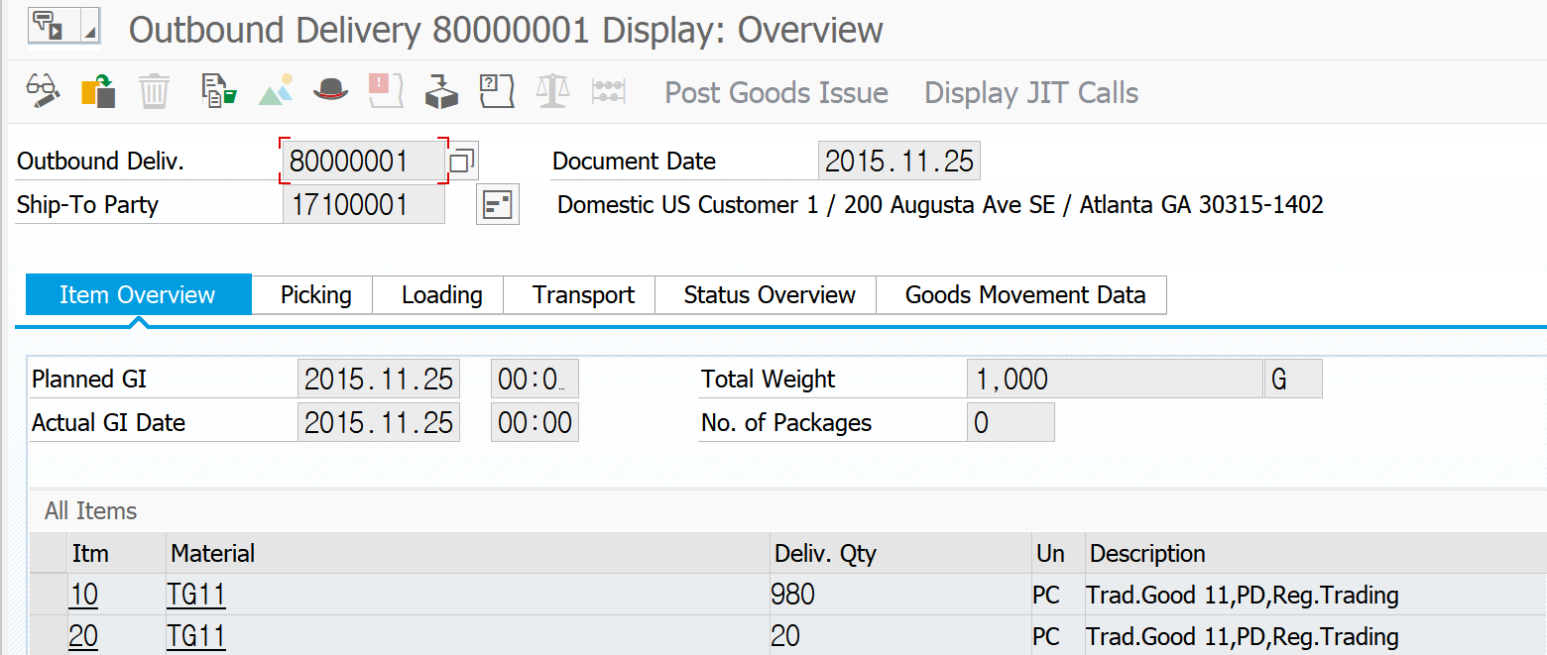
VA03 | Sales Order
Delivery Number | 0080000001
Technical Description
# Outbound Delivery
16

Slide 11
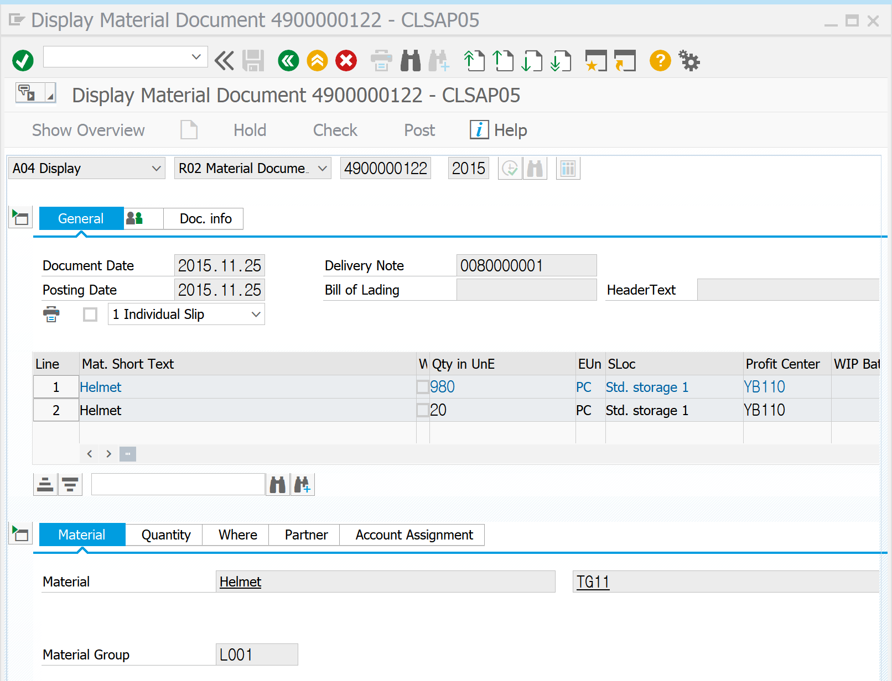
VA03 | Sales Order
Order Number | 8
Technical Description
# Good Issues
17
18
Material Test Master 에서 조회 시 마다 가져와야 함

Slide 12
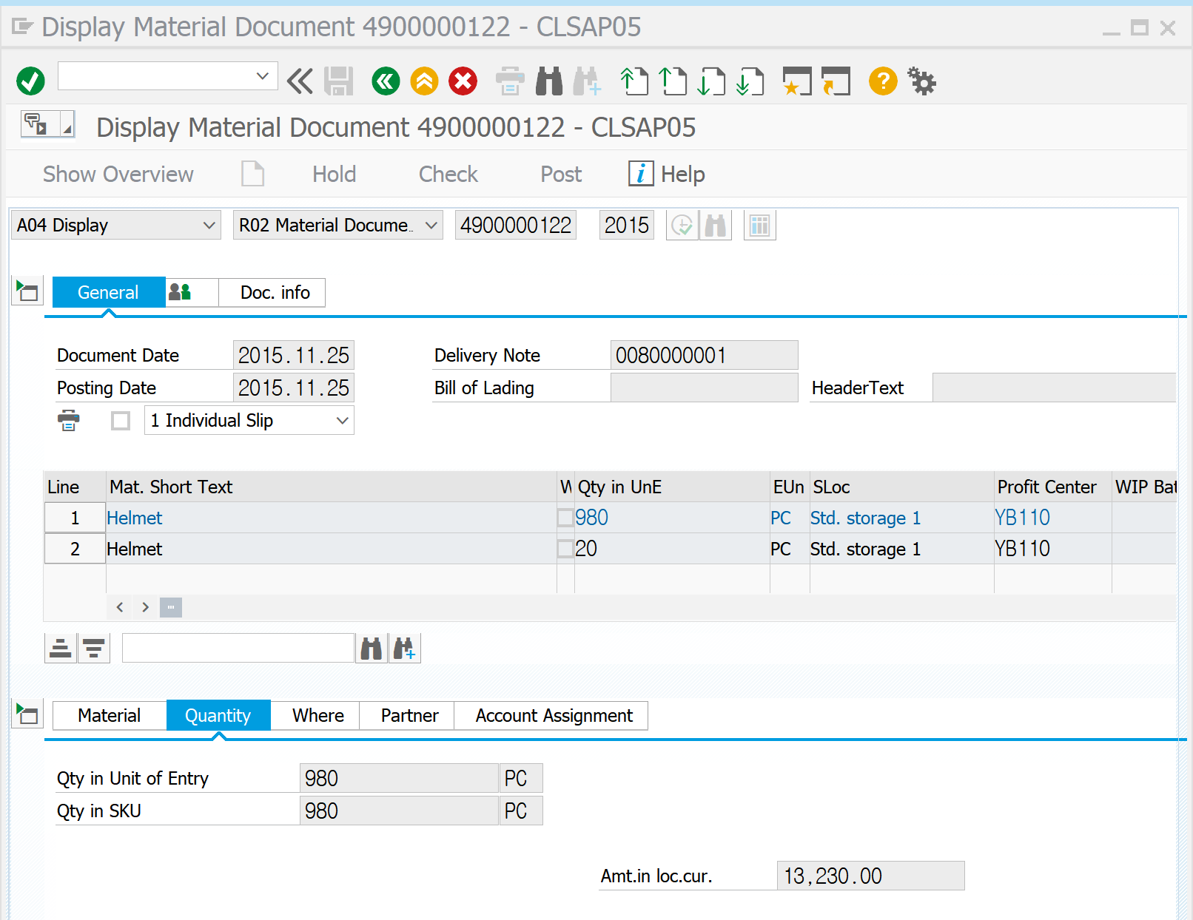
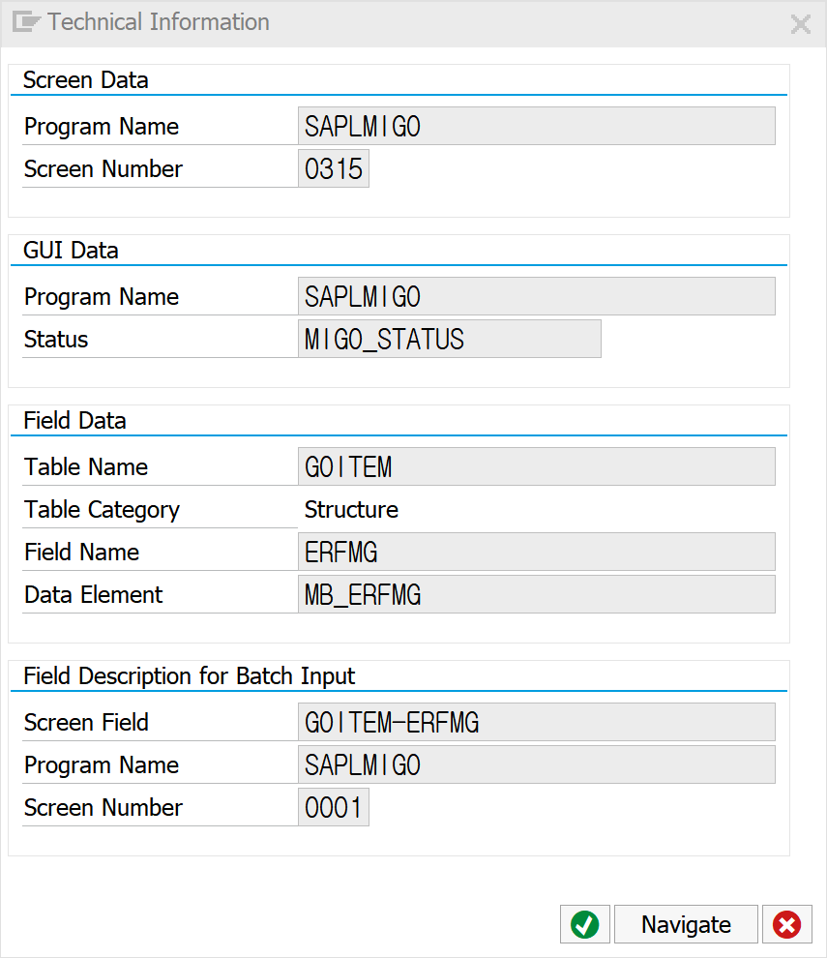
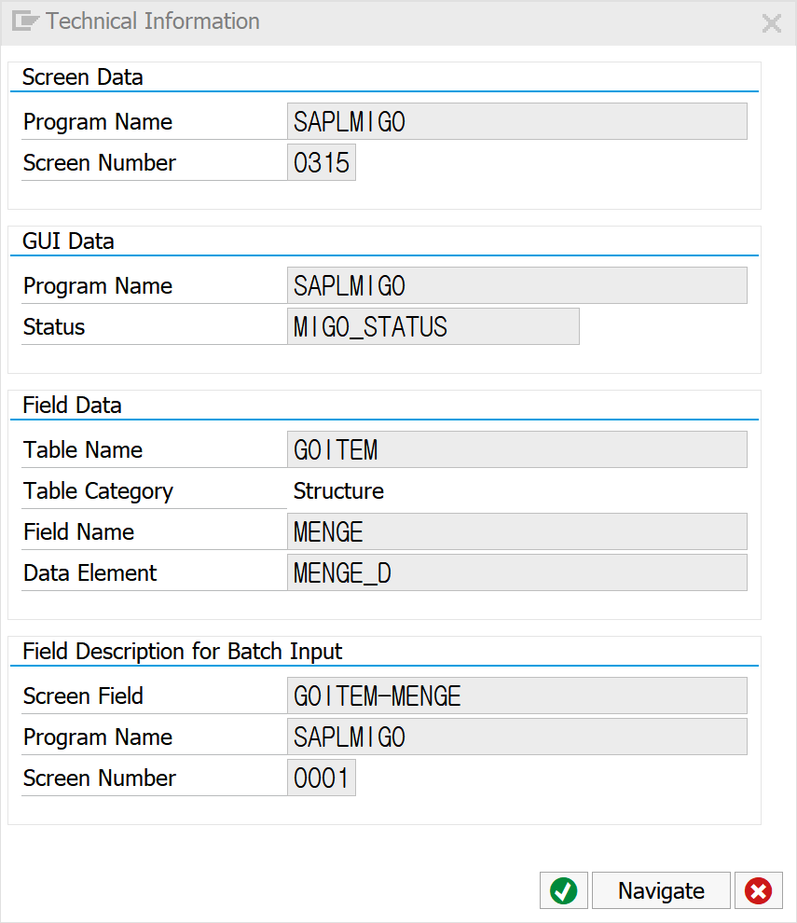
VA03 | Sales Order
Order Number | 8
Technical Description
# Good Issues
사용자가 입력한 수량/ 단위
해당 Material 의 기본 단위
= 회사에서 기본 단위로 합산하여 조회 가능
SKU
= 회사에서 표준으로 보는 수량에 대한 환산된 단위
20
21

Slide 13
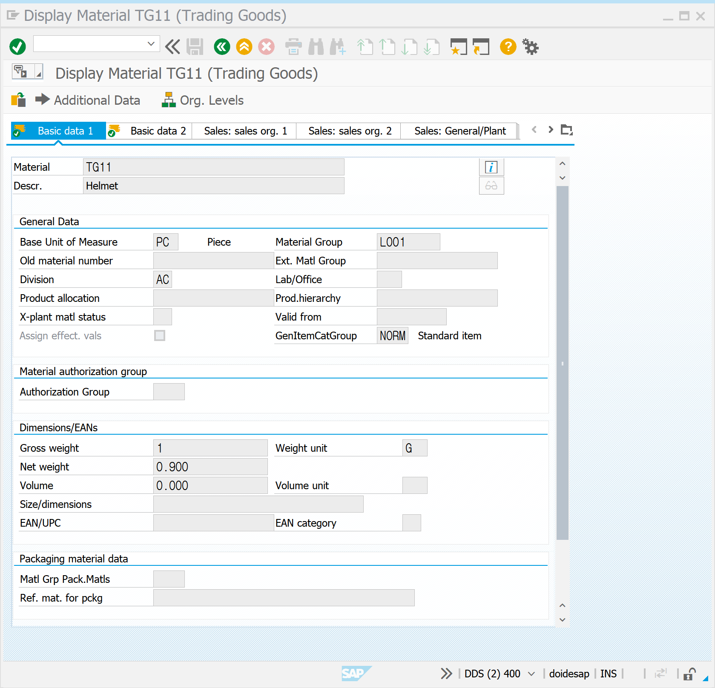
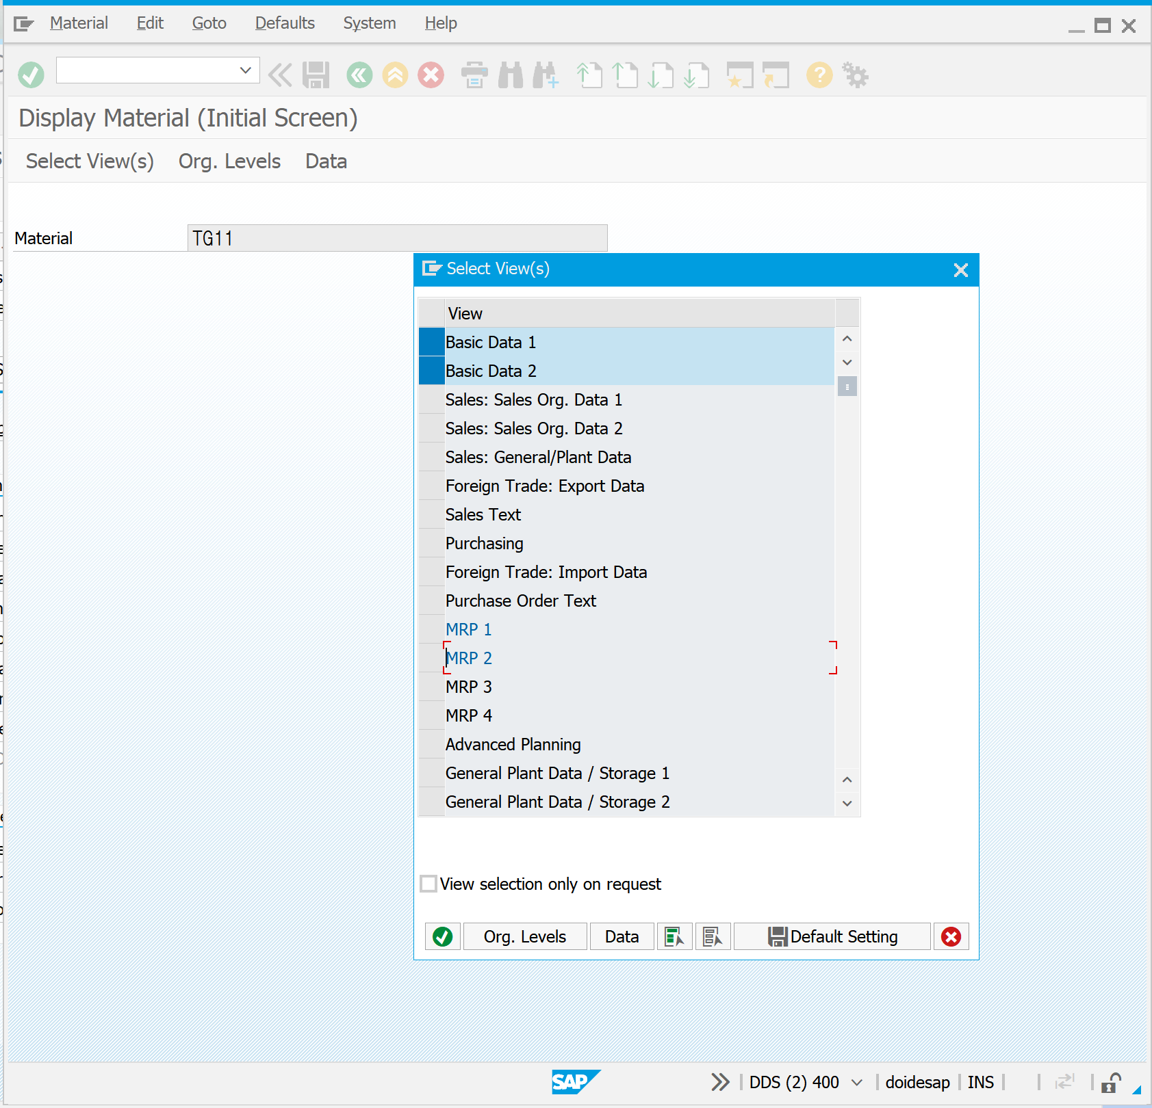
Technical Description
# MM03 : Material Master
자재의 기본 단위가 PC로 지정되어 있음
= Order 생성 시 다른 단위로 입력하더라도 지정한 기본 단위로 환산하여 저장되도록 함

Slide 14
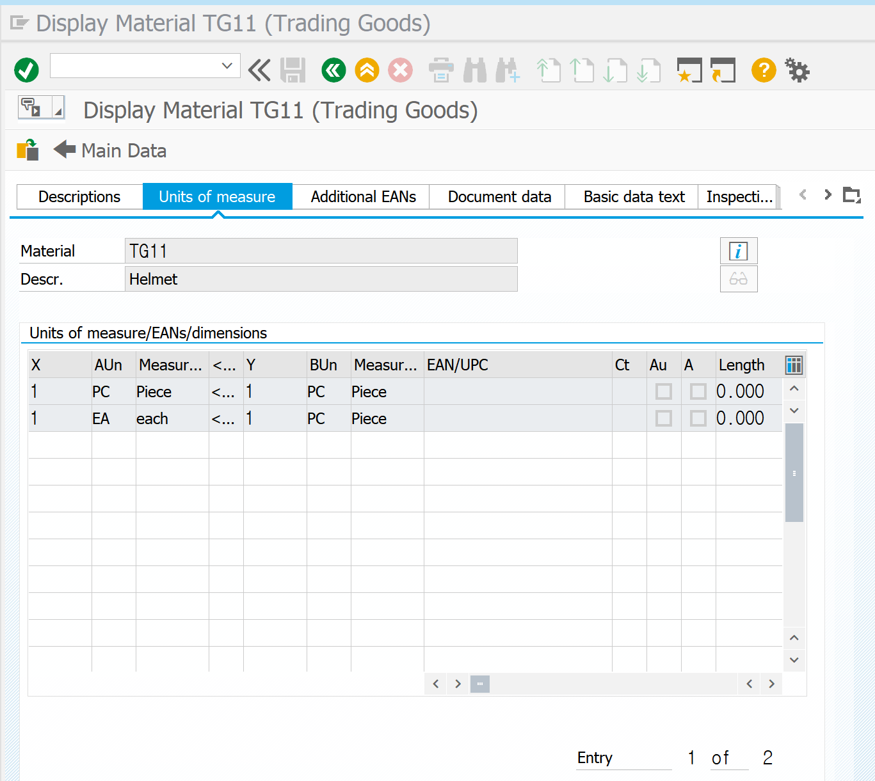
Technical Description
자재의 기본 단위가 PC로 지정되어 있음
= Order 생성 시 다른 단위로 입력하더라도 지정한 기본 단위로 환산하여 저장되도록 함
= Table에는 Order 단위의 수량과 기본 단위의 수량 2가지가 함께 저장되는 것을 알 수 있음
# MM03 : Material Master
기본 단위로 환산되며 사용되는 분자와 분모도 일반적으로 같이 저장됨

Slide 15
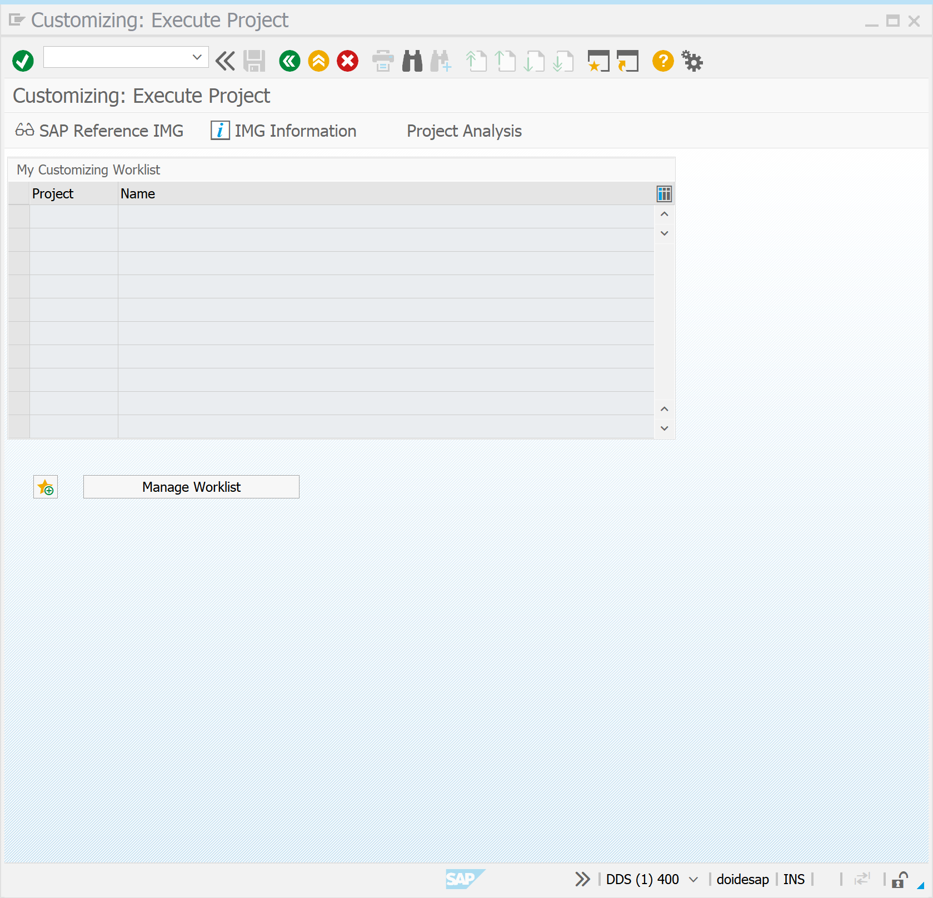
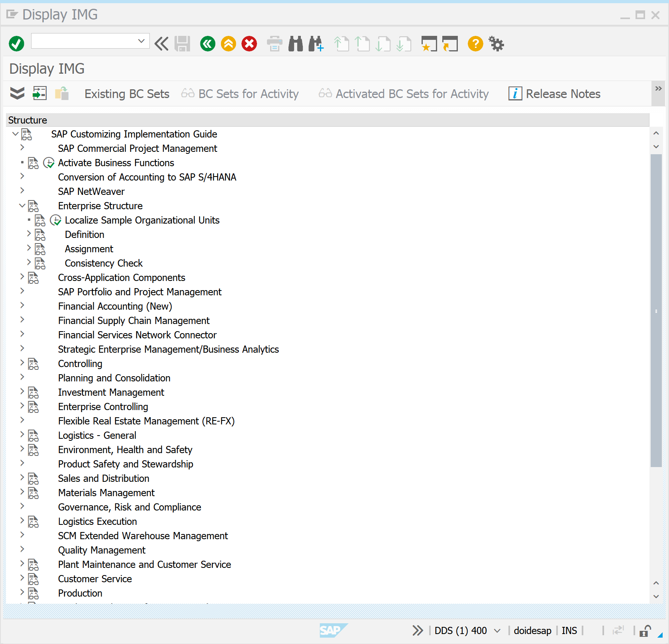
Technical Description
# SPRO : SAP Reference IMG
기본 화폐 단위 : Company Codes ( SPRO )
화폐 단위 변환 : TCURR 테이블에 존재 ( 일자 별 )
수량의 변환은 불변이나 환율은 매일 변하기 때문에 ‘ 일자 별 ’ 테이블로 관리
주로 TCURR 등 테이블을 이용해서 환율 변환을 하는 경우가 많음
이는, 테이블의 입력한 화폐단위와 회사 기본 화폐단위로 된 금액이 둘 다 존재하지 X 경우가 많기 때문
★
SPRO – Display IMG
SD, FI, MM, CO, PP가 해당 회사의 조직을 분석한 후에 세팅하러 들어오는 화면
Step1. Definition
SD에서 Sales Org을 국내 영업( 1000 ) 해외영업을( 2000 ) 로,
유통채널을 도매( 10 ) 소매( 20 ), 온라인( 30 )번 으로 정의
Step2. Assignment
위의 국내 영업( 1000 )의 유통채널 - 도매( 10 ) 을 Assign 한 후 소매( 20 )를 Assign.
국내 영업( 1000 ) 해외영업을( 2000 )을 FI가 정의한 국내 영업( 1000 ) 에 Assign.
= 국내 영업( 1000 ) 해외영업을( 2000 ) 에서 발생한 매출은 국내 영업( 1000 ) 에 실질적인 집계됨
SAP의 모든 것은 위처럼 Definition 과 Assign 으로 이루어져 있음
FI
CO
SD, MM, PP, QM 등 함께 작업
SD
MM

Slide 16
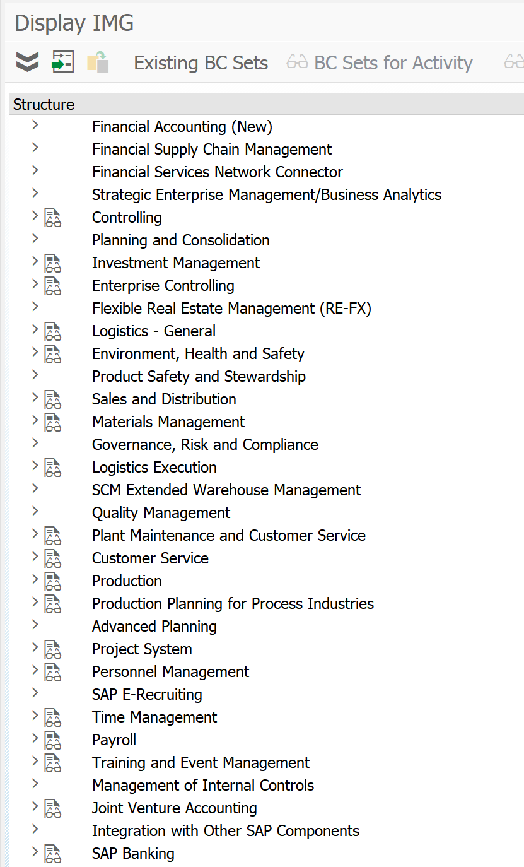
Technical Description
# SPRO : SAP Reference IMG
PP
HR 에서 사원 관리
HR 에서 급여 관련

Slide 17
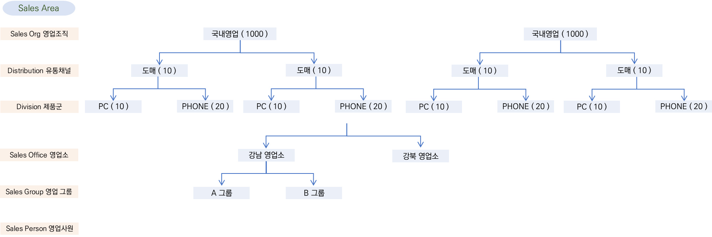
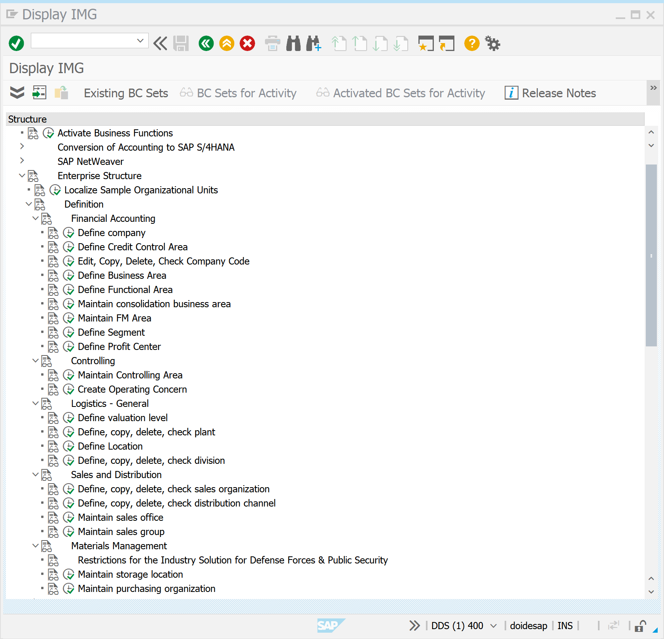
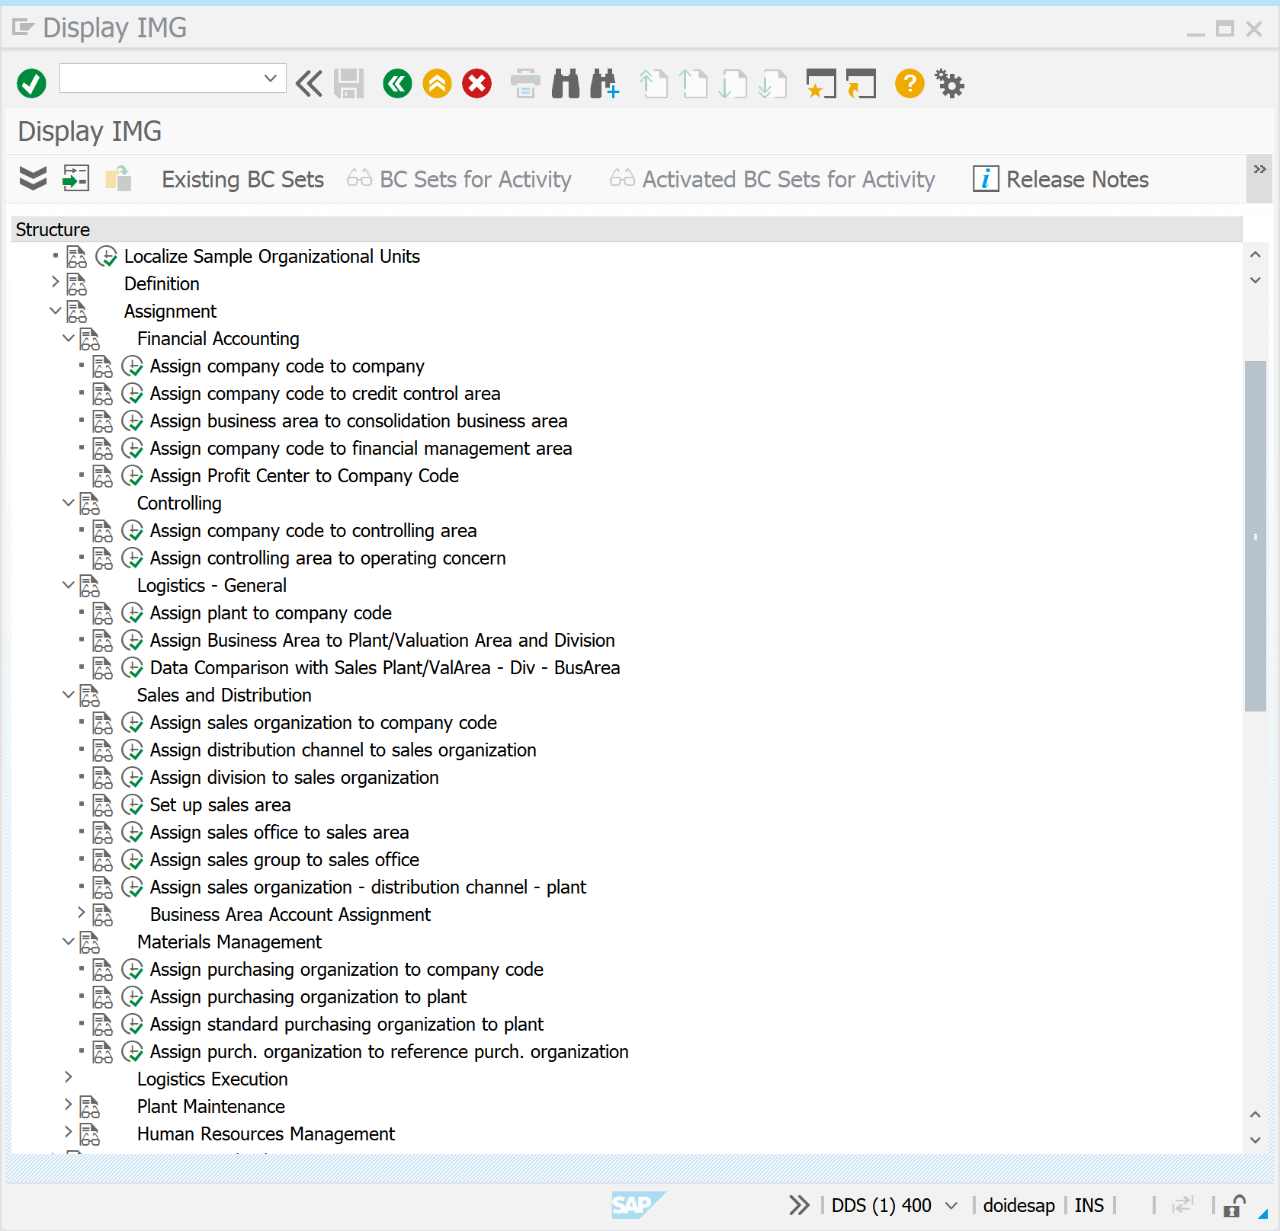
Technical Description
# SPRO : SAP Reference IMG
★
Company code로 손익 계산함으로 중요 !
Operating Concern > Controlling Area > Company code

Slide 18
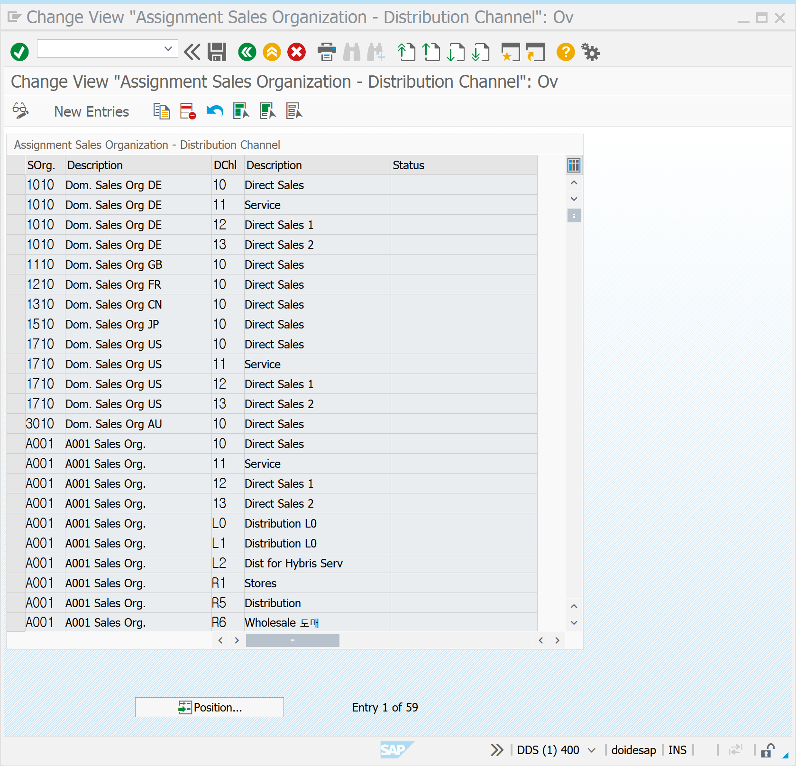
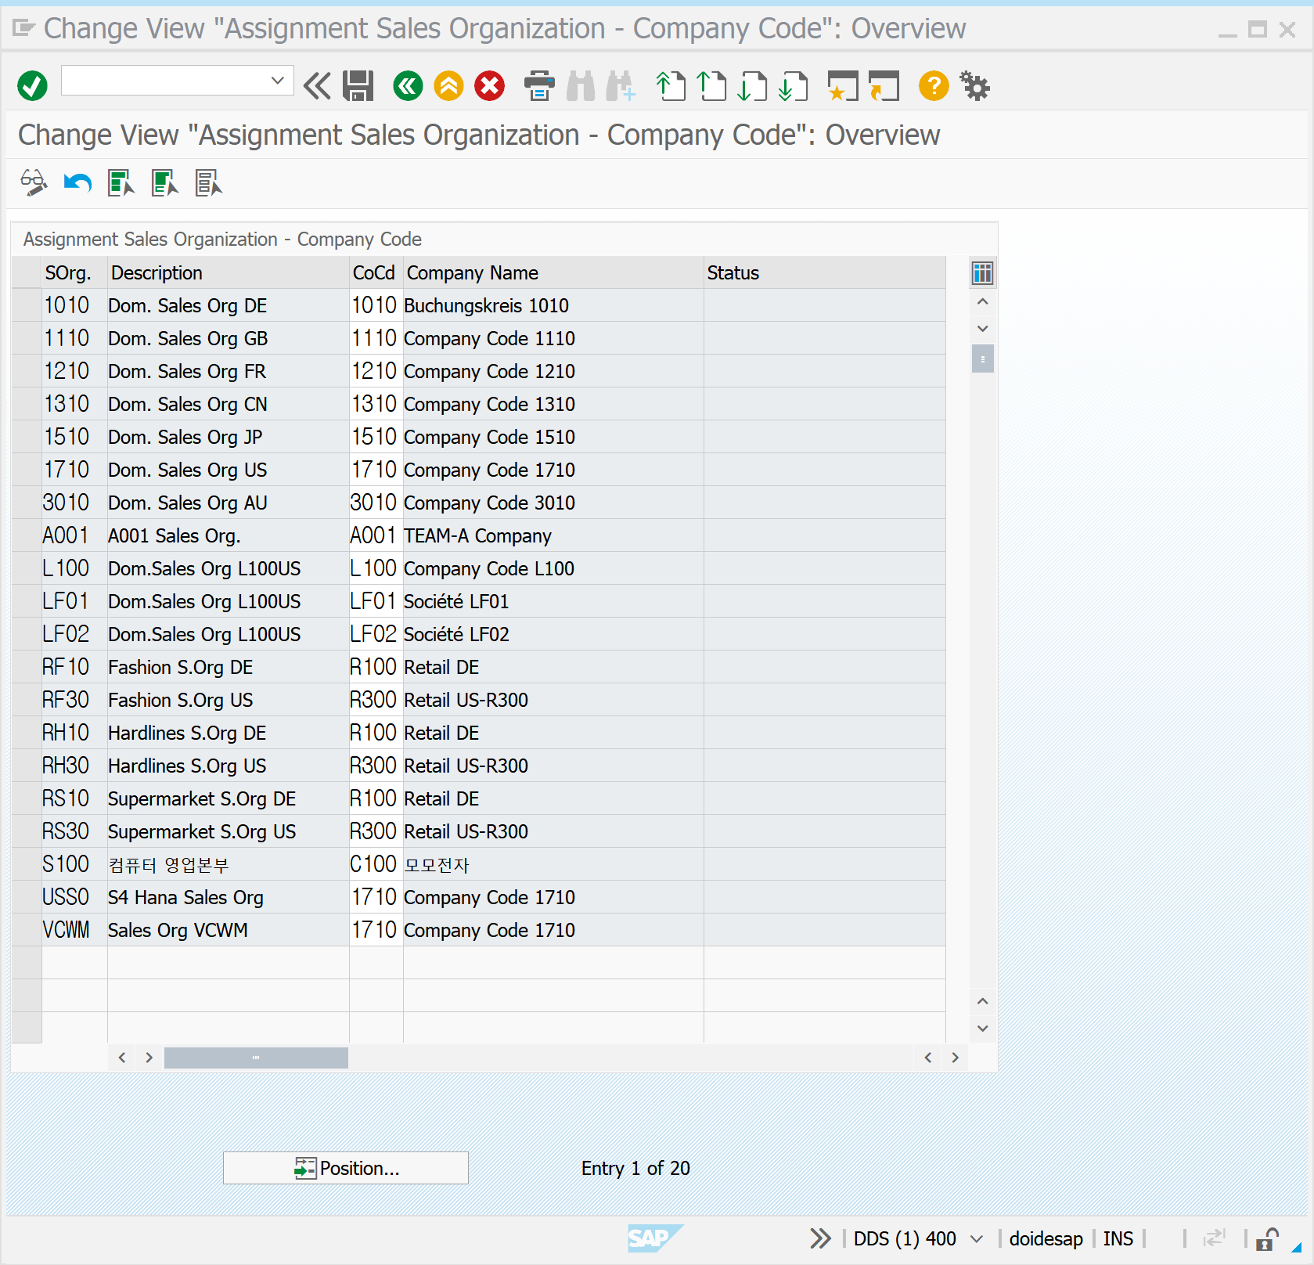
Technical Description
# SPRO : SAP Reference IMG

Slide 19
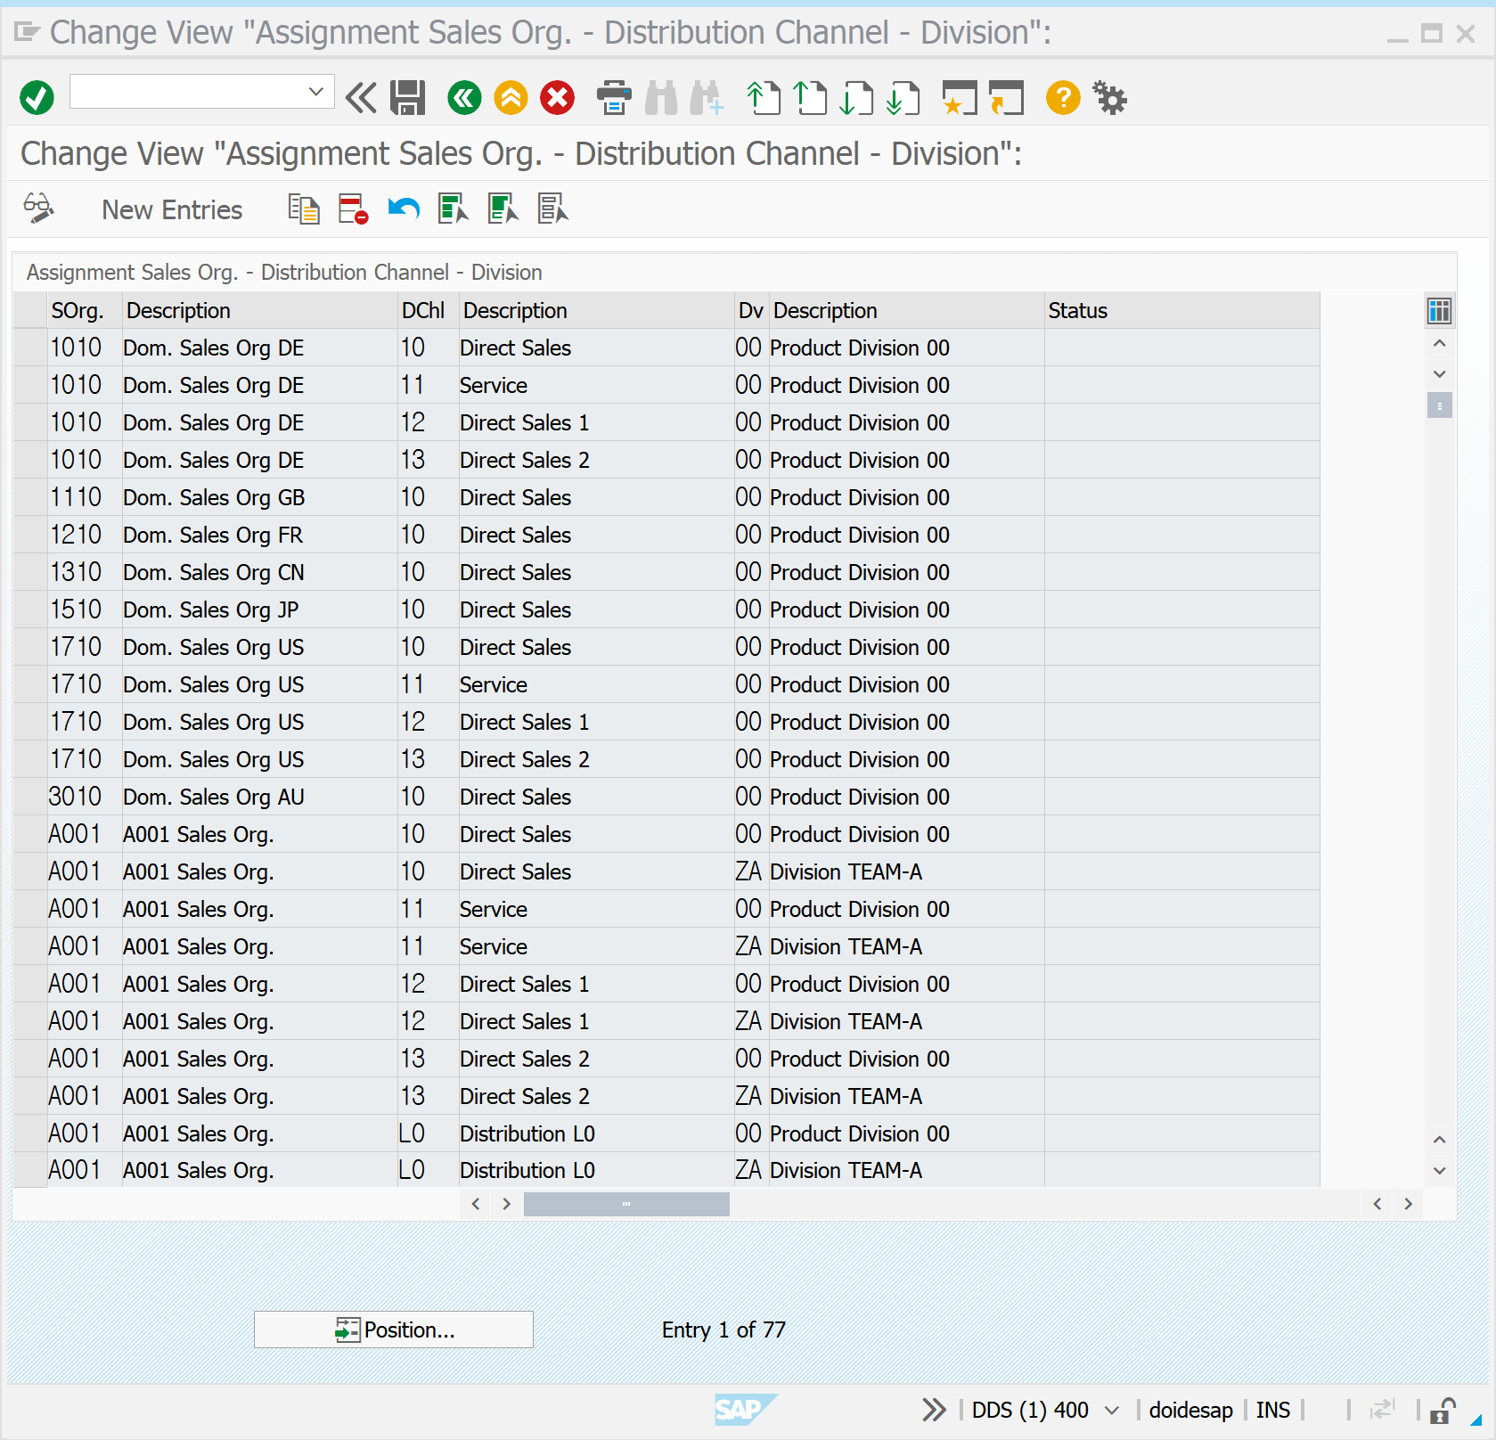
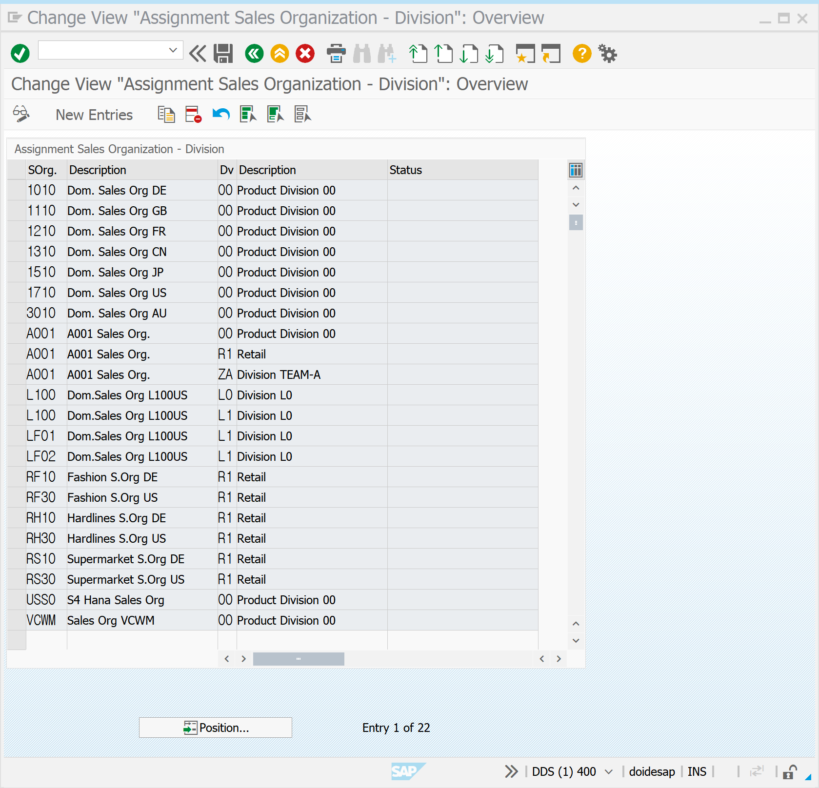
Technical Description
# SPRO : SAP Reference IMG

Slide 20
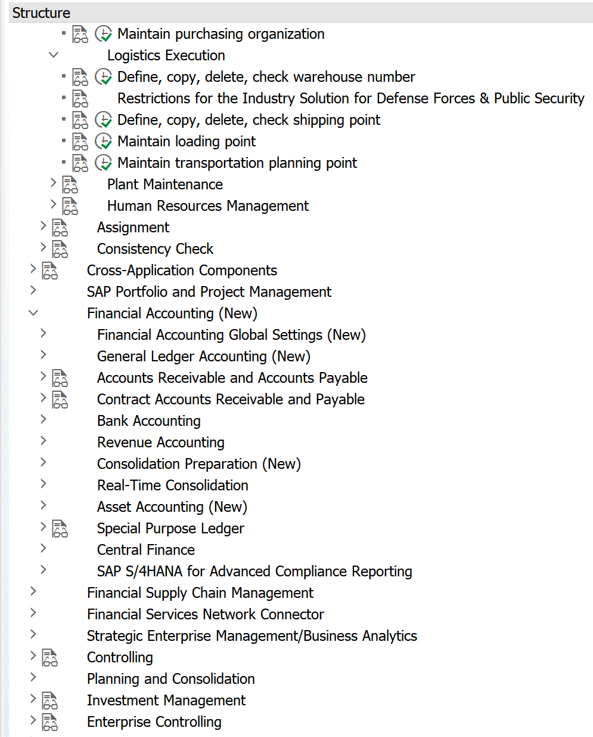
Technical Description
# SPRO : SAP Reference IMG
모든 계정들이 모이는 곳
AR : 받을 돈
AP : 줄 돈

Slide 21
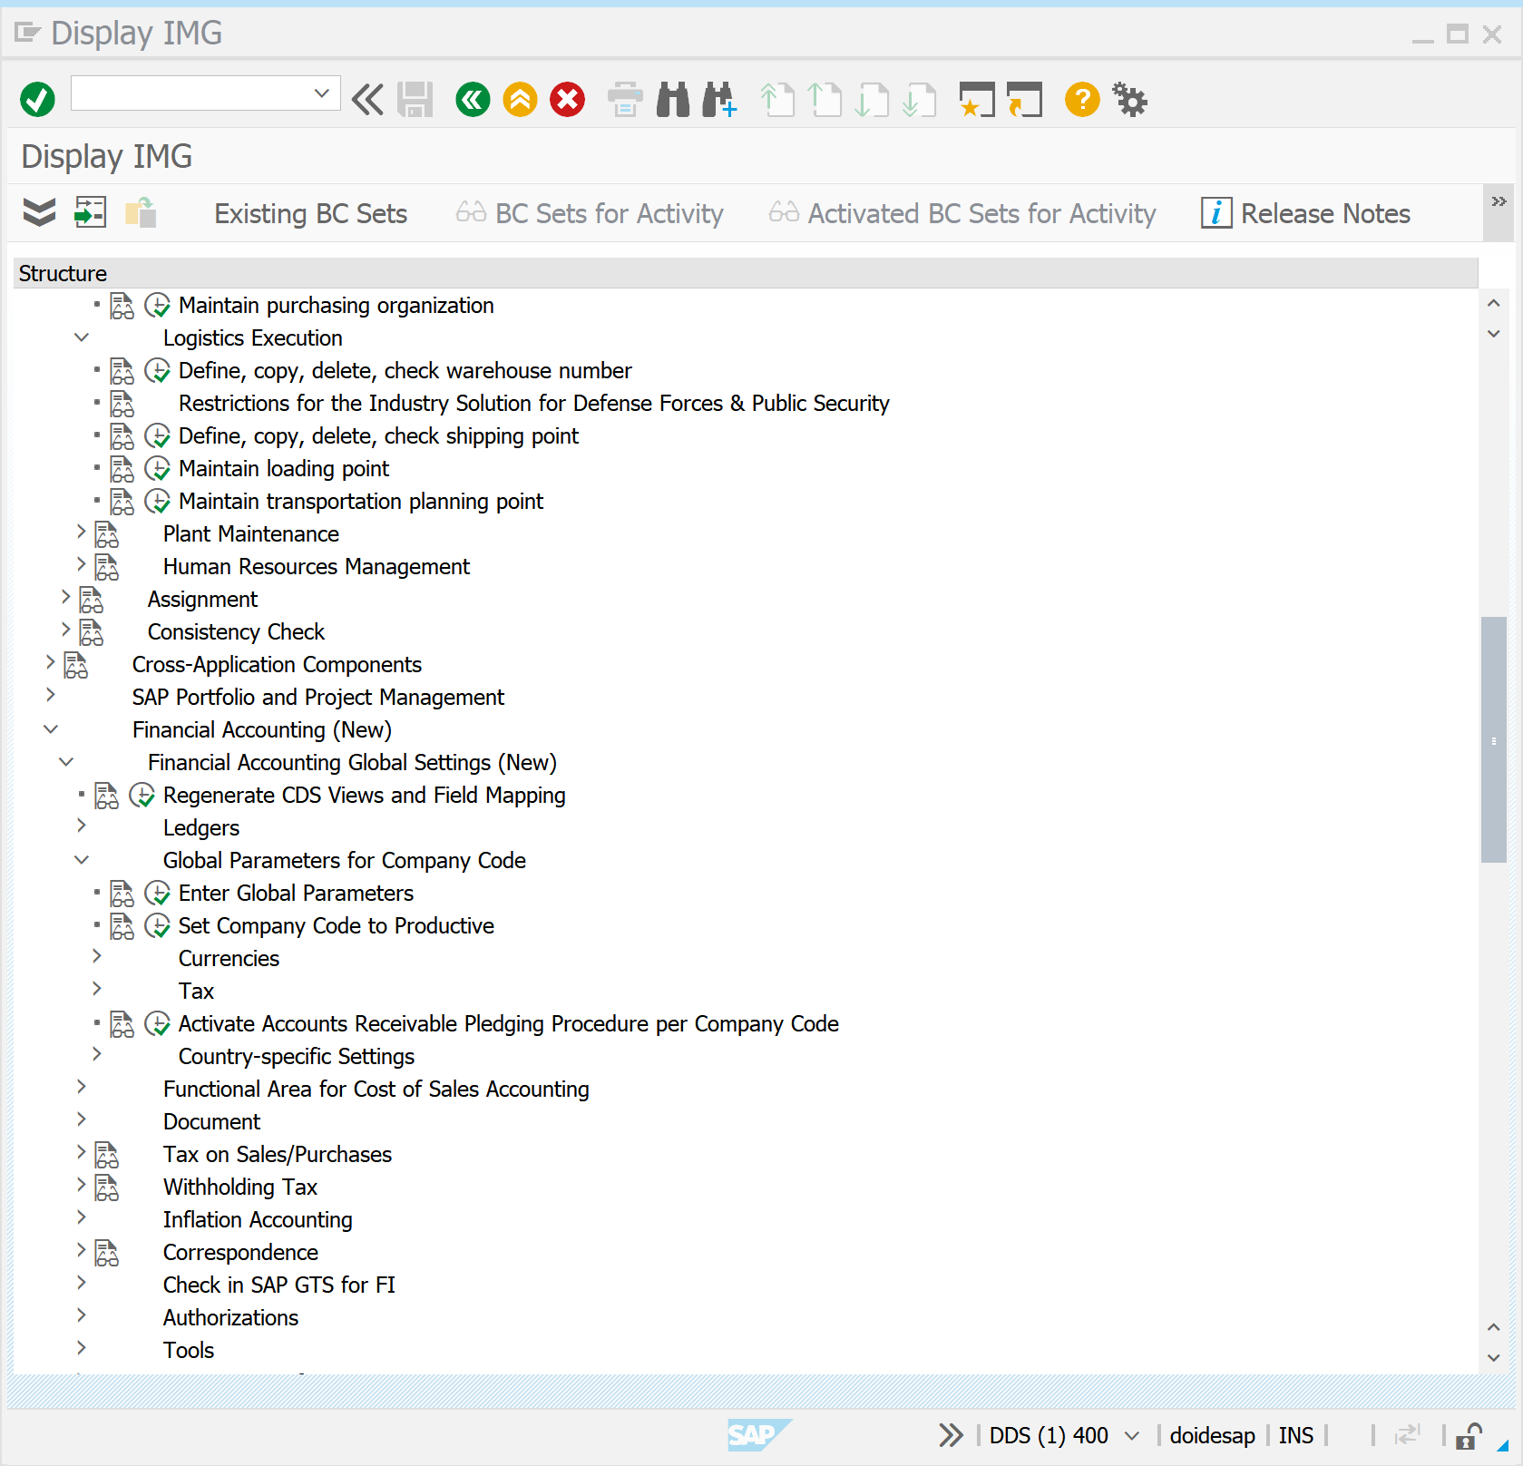
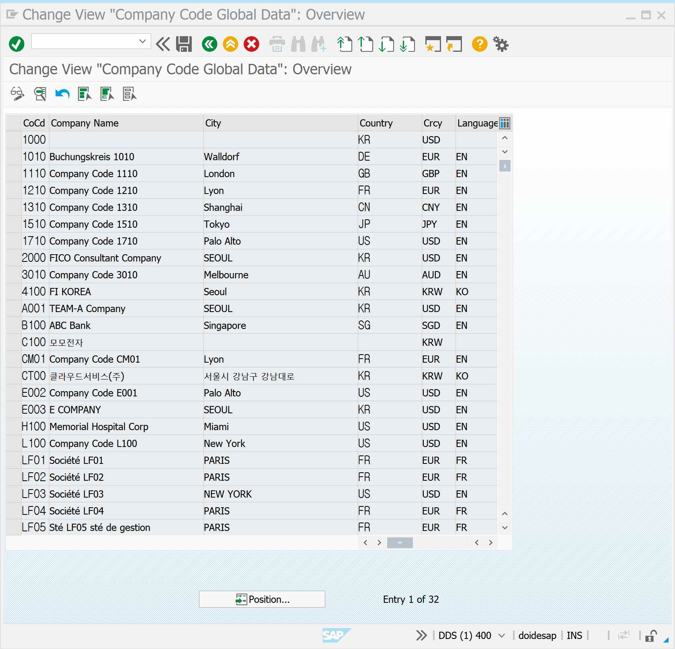
Technical Description
# SPRO : SAP Reference IMG
★
★

Slide 22
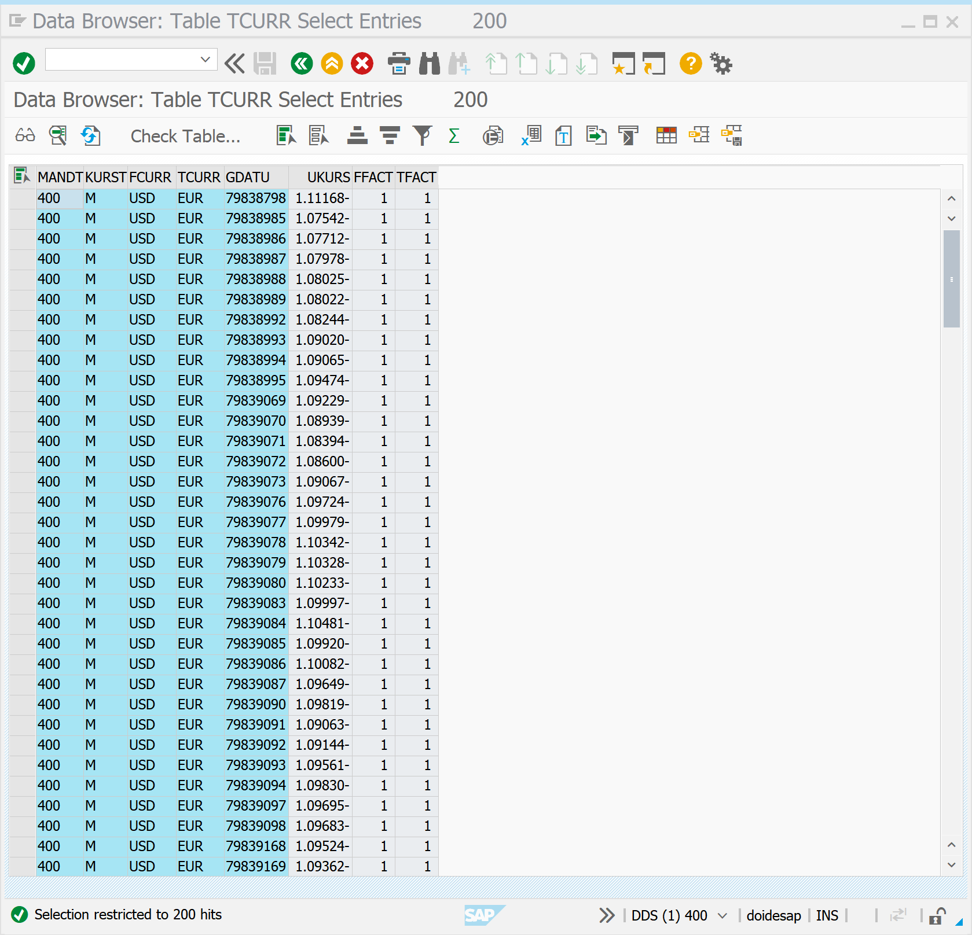
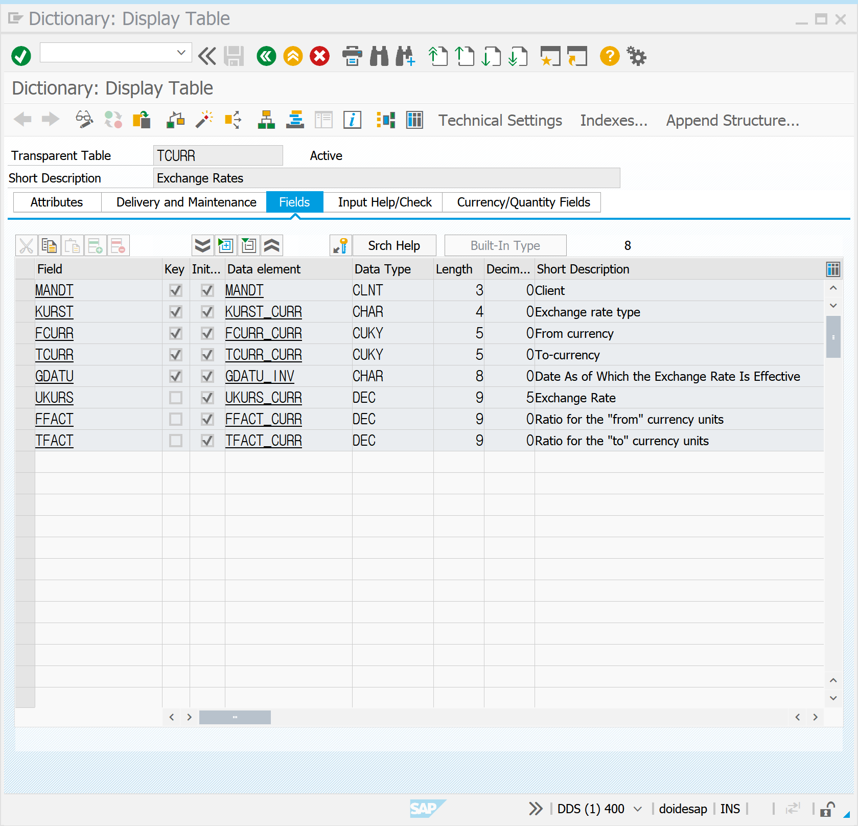
Technical Description
# TCURR : Exchange Rates
시작 환율 및 종료 환율, 살 때 가격, 팔 때 가격 중 어느 것을 사용할지 정의함
이를 관리하는 Table이 있으며, TCURR 이 대표적임
From: From Currency
Valid From : 날짜 ( 일자 별 ) = 이를 Convert 하는 Function 이 있음

Slide 23
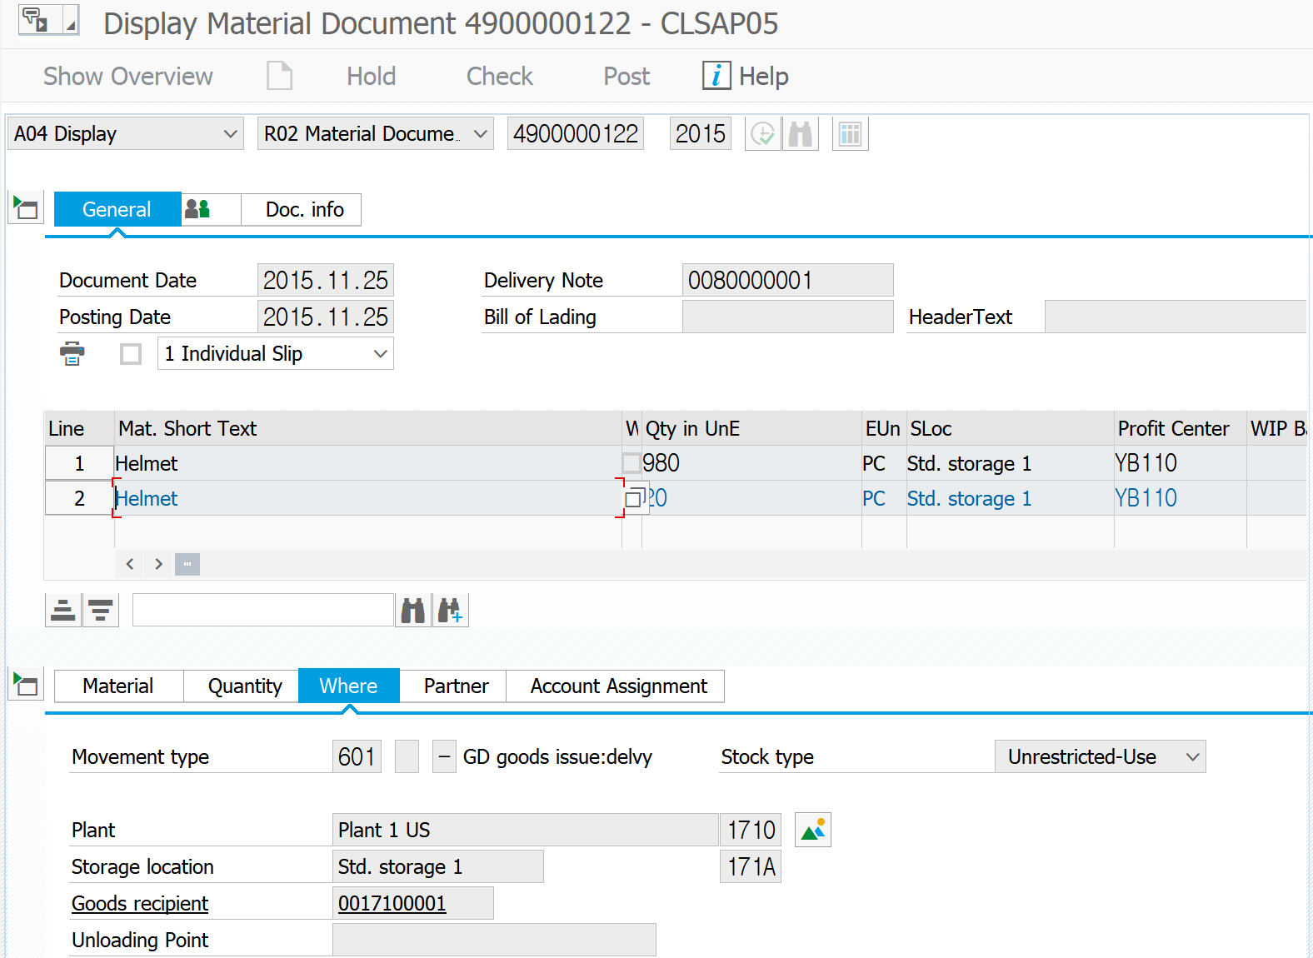
VA03 | Sales Order
Order Number | 8
Technical Description
# Good Issues
MSEG
19

Slide 24
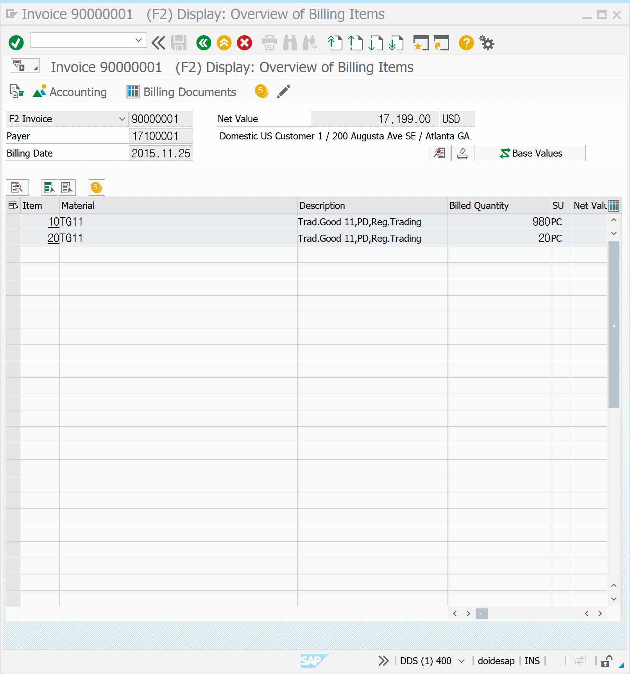
VA03 | Sales Order
Order Number | 8
Technical Description
# Invoice
22
ITEM 10 20 의 NET VALUE 의 합계
= HEADER 정보
23
Sales order 8 은 좋은 sample 이 아님
= Material code 가 동일하며 20의 Net Value 가 0원으로 Item 2 개를 합한 내역과 Header 의 금액이 동일하기 때문에 구분이 어려움 ( 금액 관점에서 좋지 X )
= 단, 수량 관점에서는 980대 20대로 분리되어 좋은 sample 로 이를 보완하기 위해 개발 완료 후 Test 시 좋은 sample을 찾아 Test 해야 한다

Slide 25
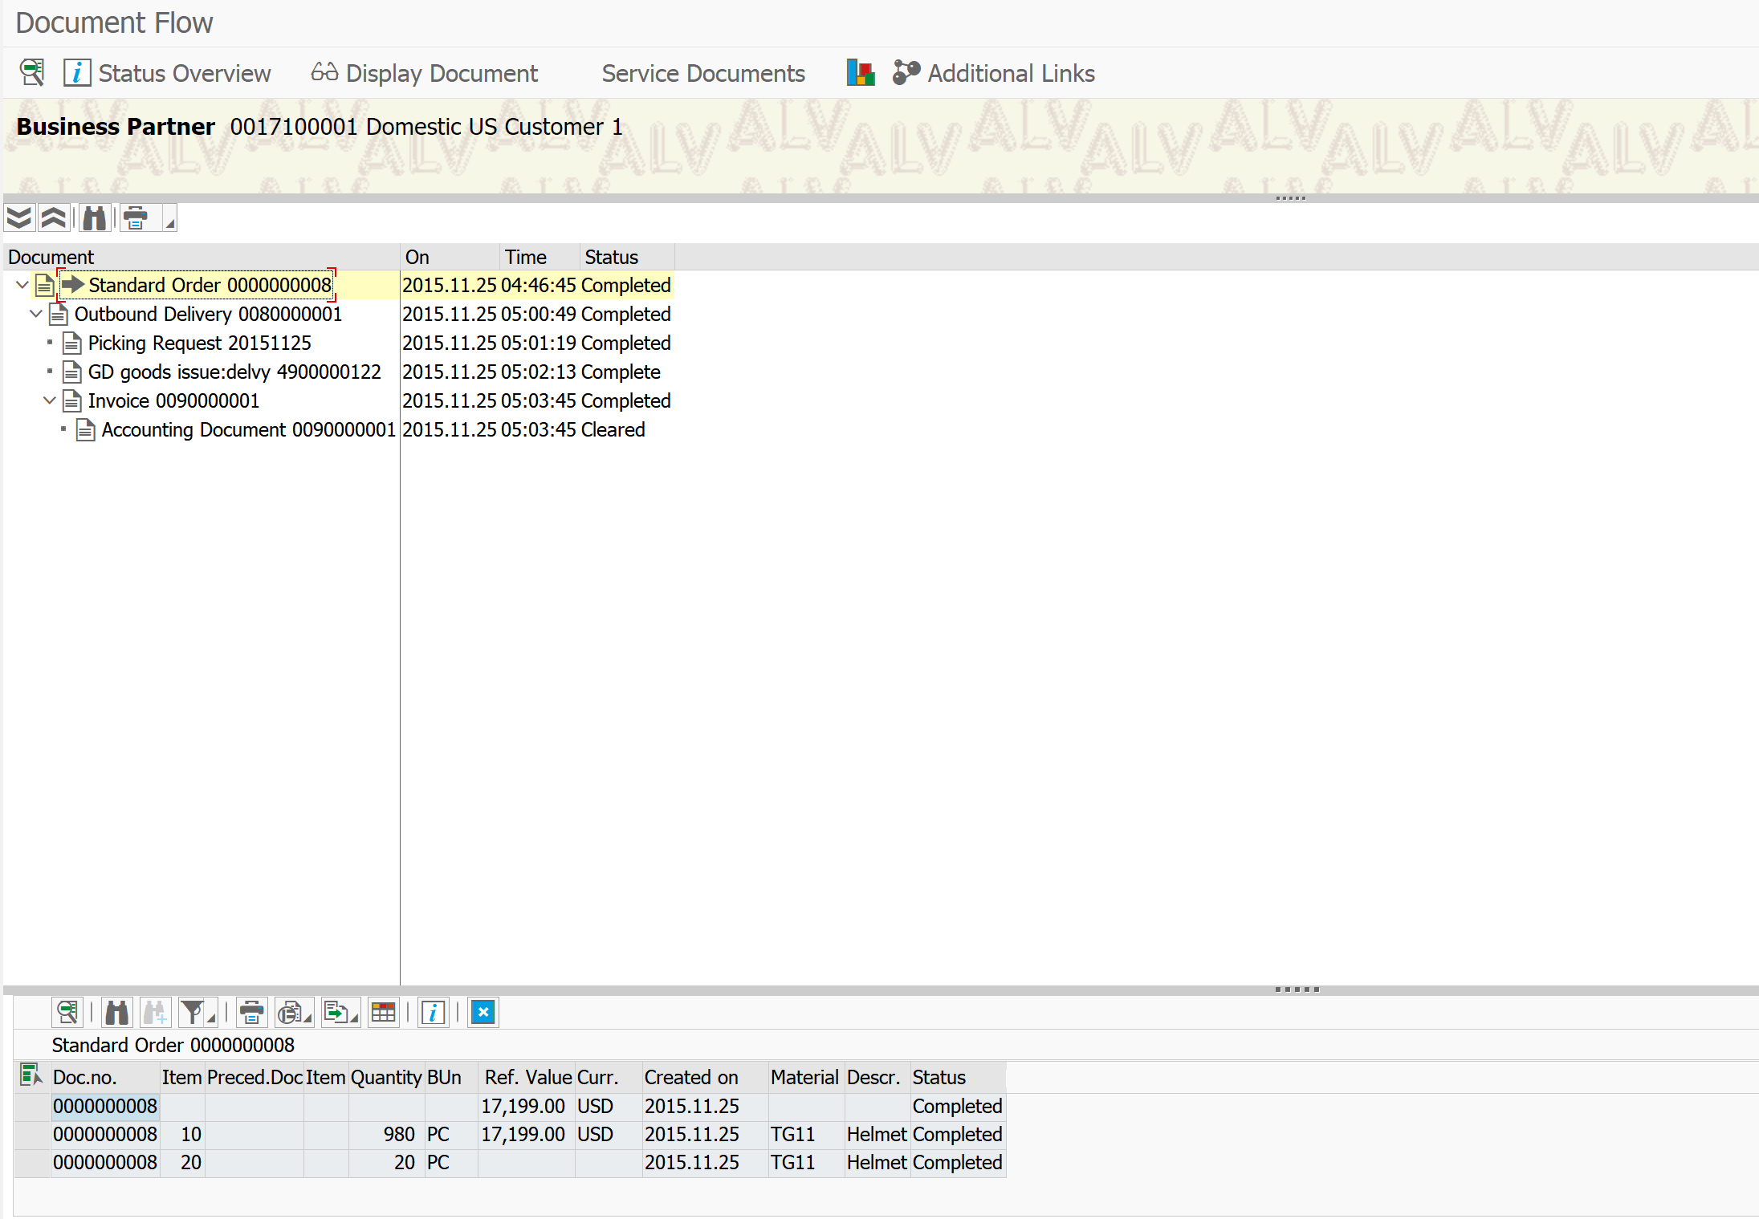
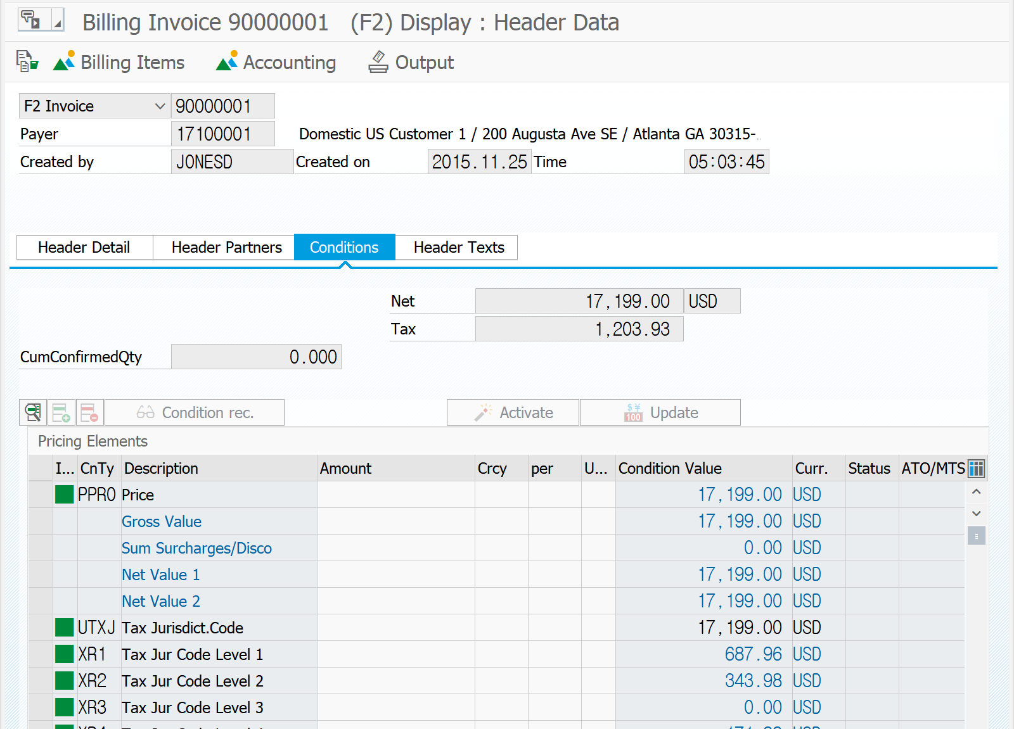
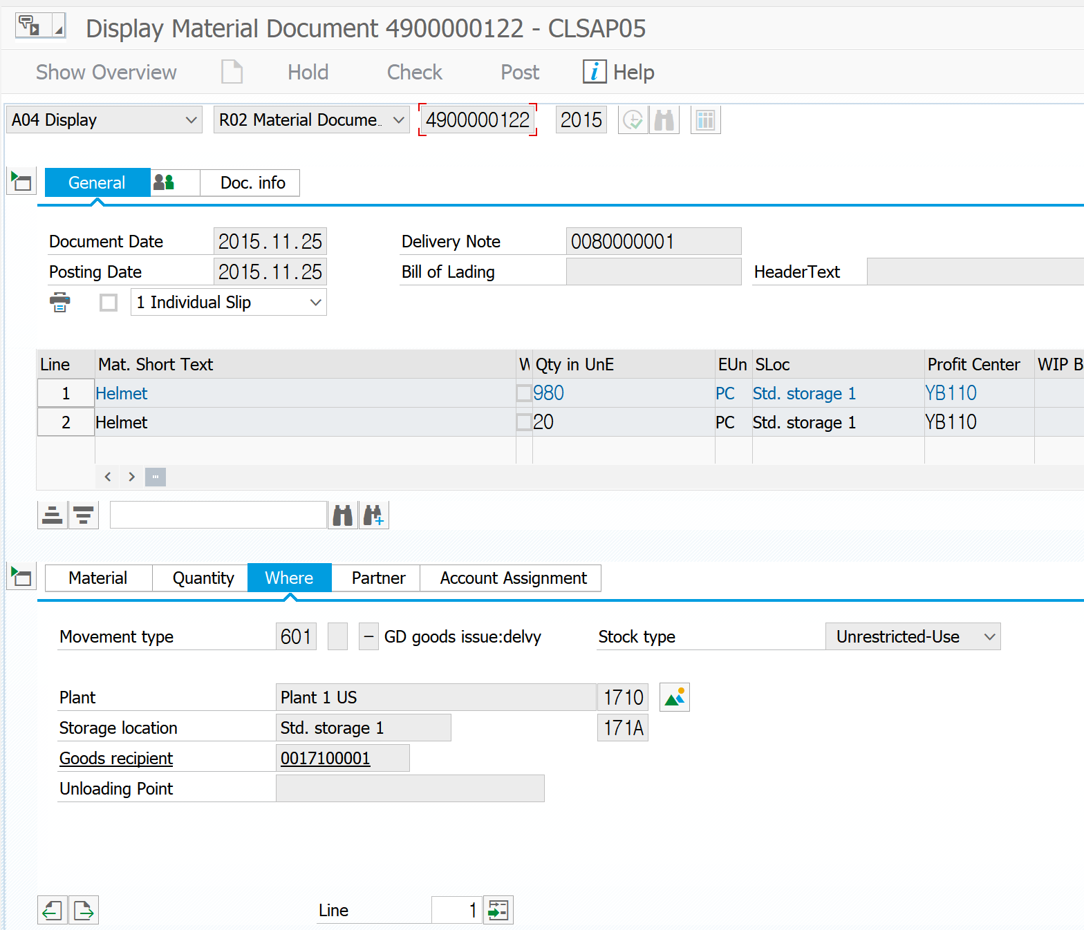
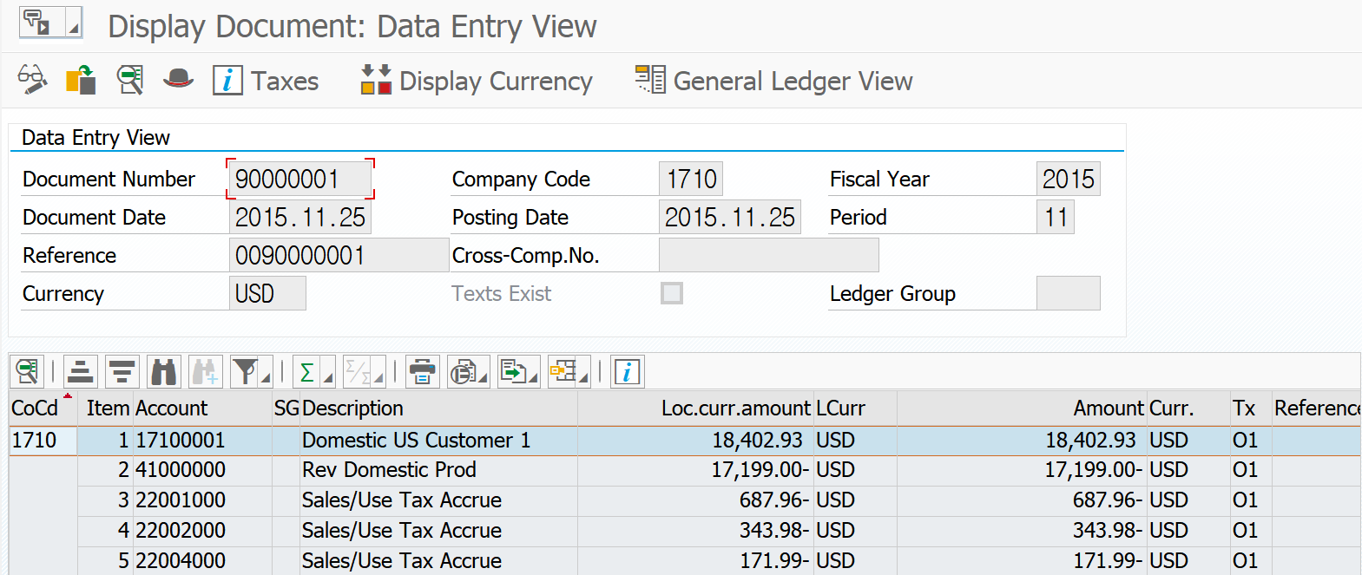
How to Validate_?
# Document Flow
DELIVERY DOCUMENT
MATERIAL DOCUMENT
BILLING DOCUMENT
FI DOCUMENT

Slide 26
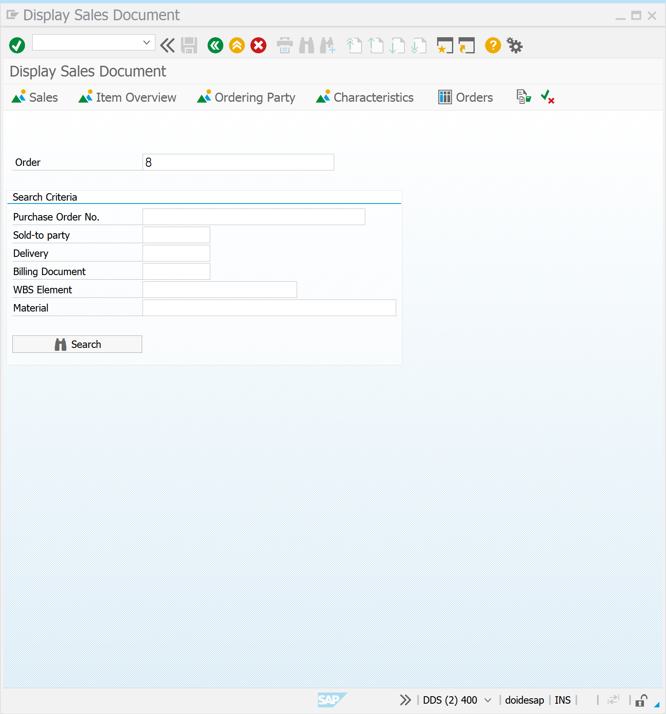
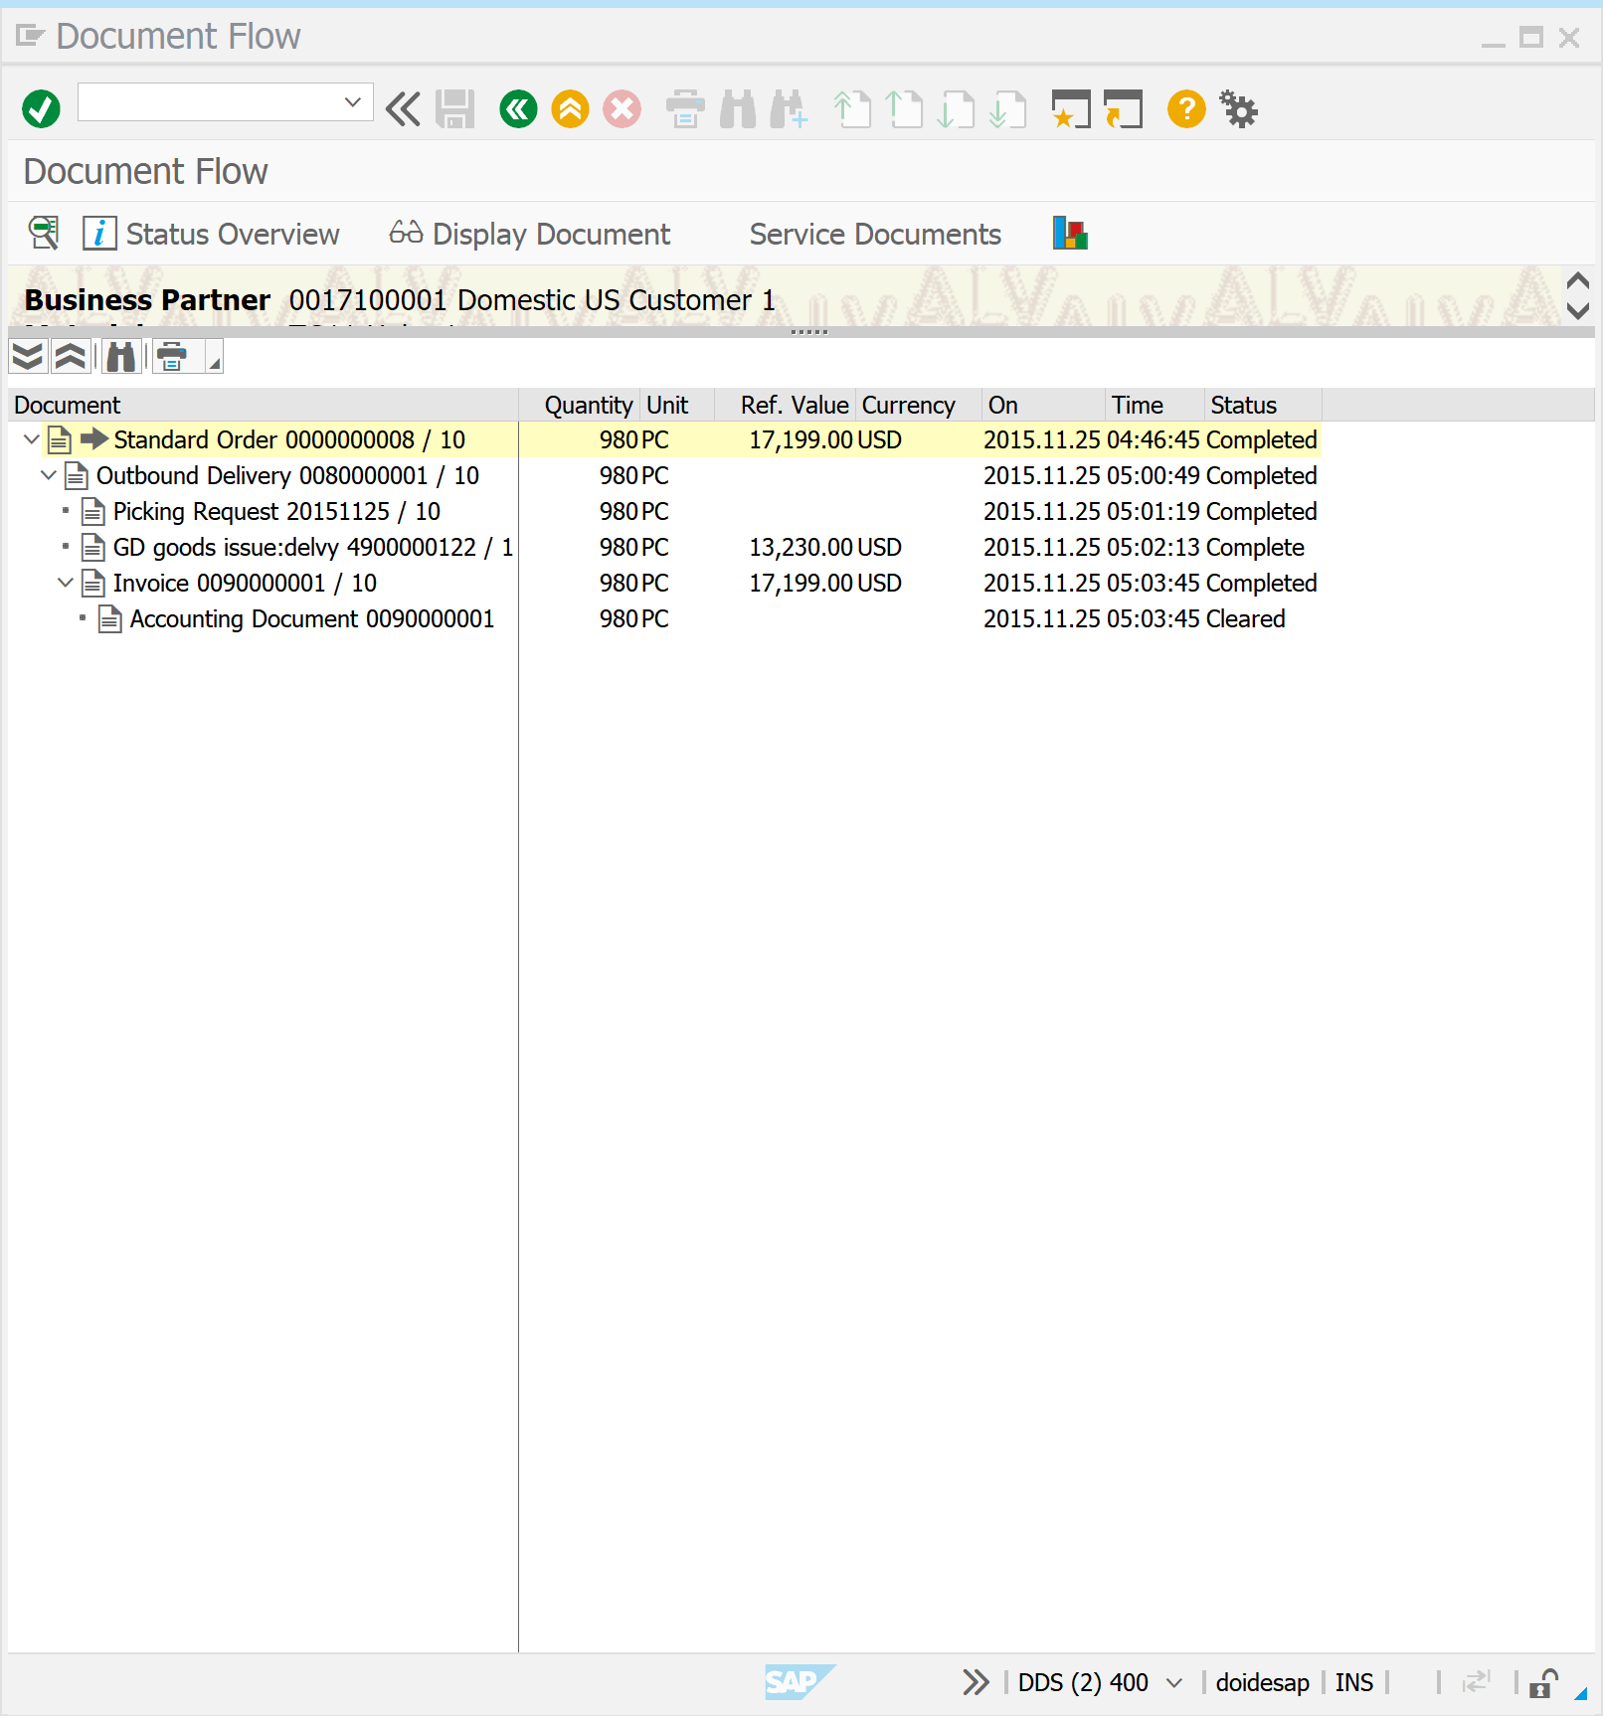
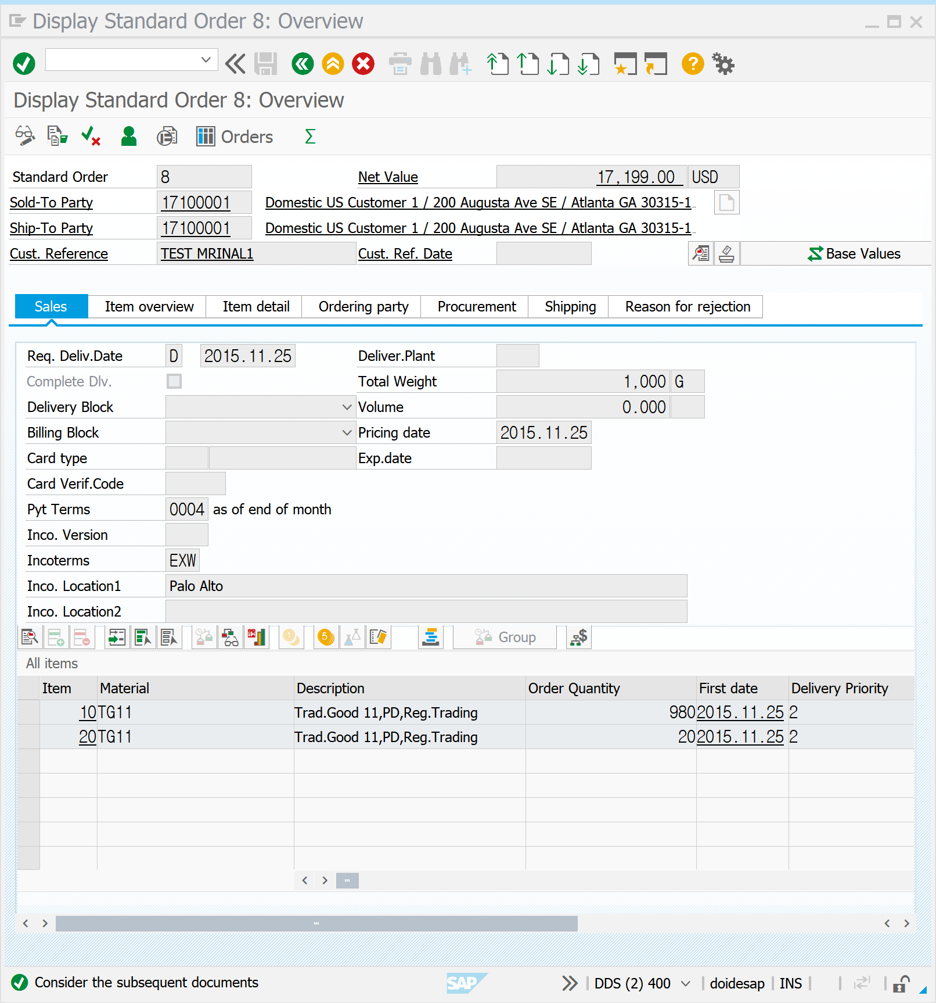
How to Validate_?
# Sales Order : Material Document
01. VA03 | SALES ORDER NUMBER ( 8 )

Slide 27
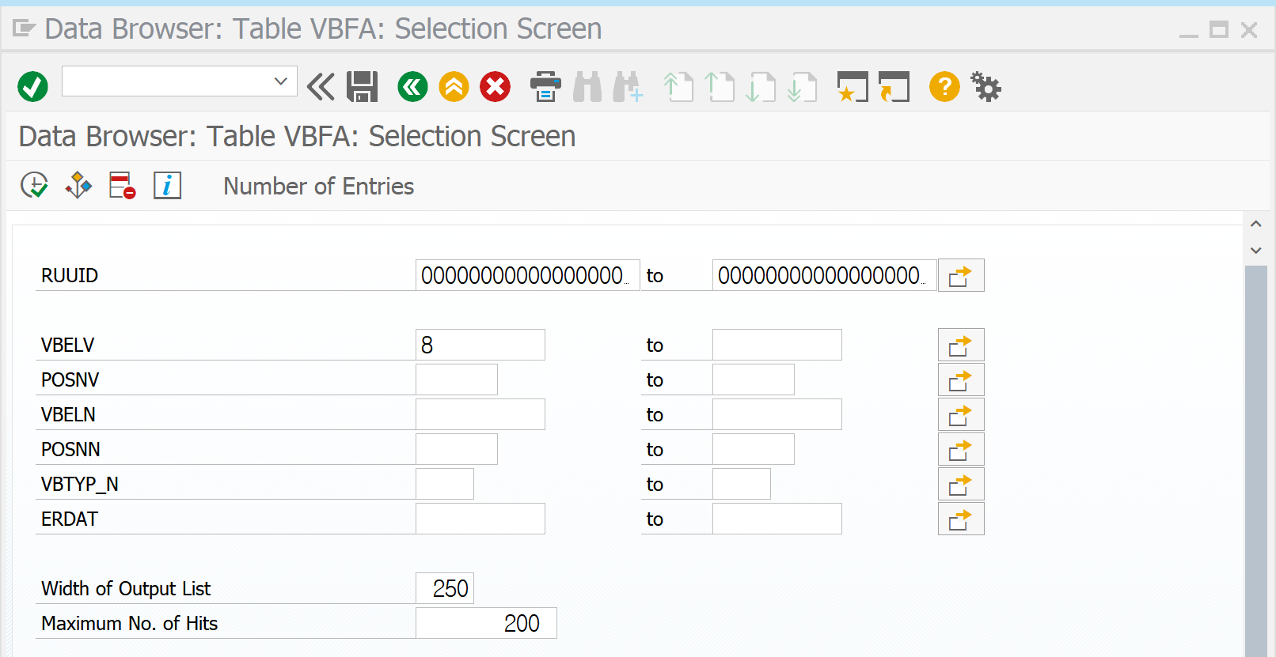
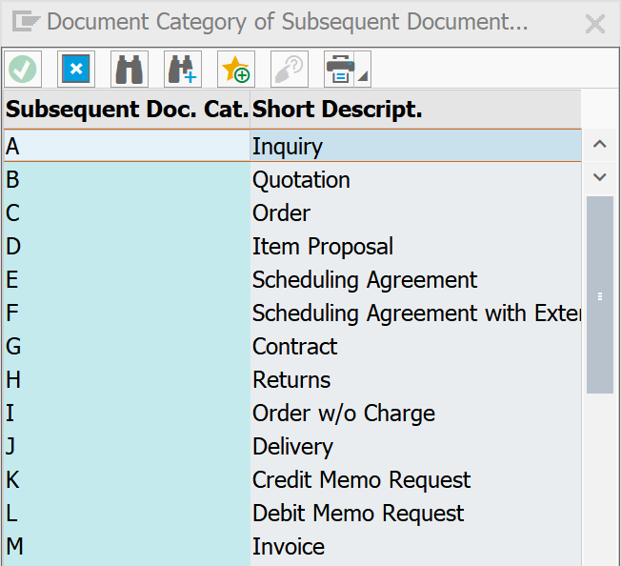
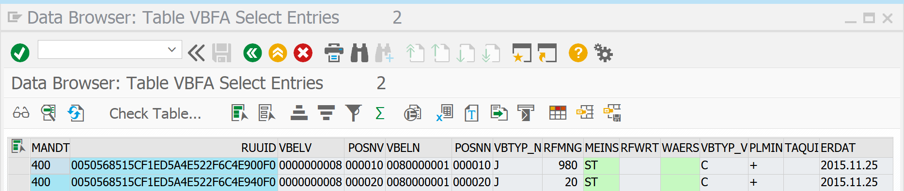
How to Validate_?
# Sales Order : Material Document
VBFA | SALES DOCUMENT FLOW
선행 문서로부터 만든
Sales Document 의 Category
: Delivery Number
SALES ORDER NUMBER ( 8 ) 로 확인 할 수 있는 것 !
FOLLOWING DOC : 80000001
SUBSEQUENT DOC : DELIVERY ( J )
선행 문서필드에서
SALES ORDER NUMBER ( 8 )로
후속 문서 중 DELIVERY NUMBER를 찾음 |
DELIVERY ( J ) : NUMBER 8000001
선행 문서로부터 만든 Sales Document 의 Category
: Delivery Number
후속 판매 또는 납품, 청구 문서
고유하게 식별하는 Number

Slide 28
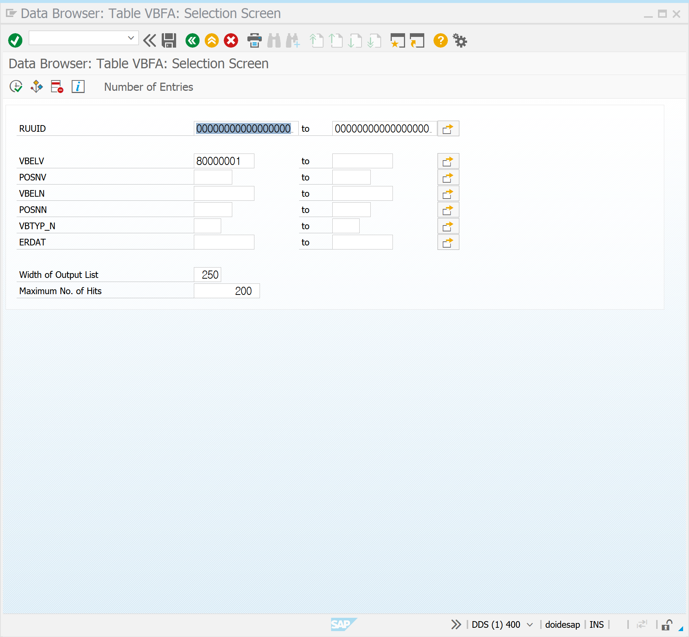
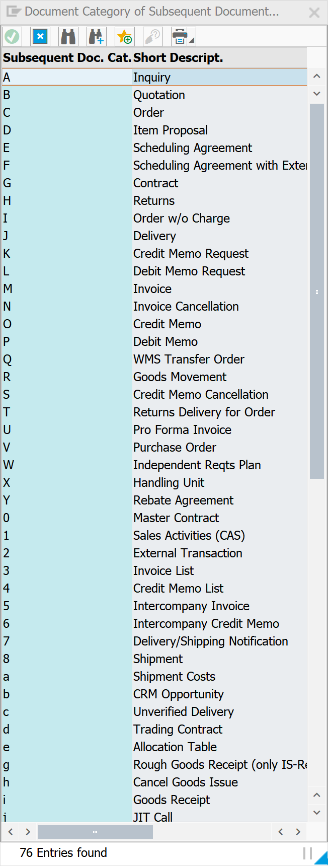
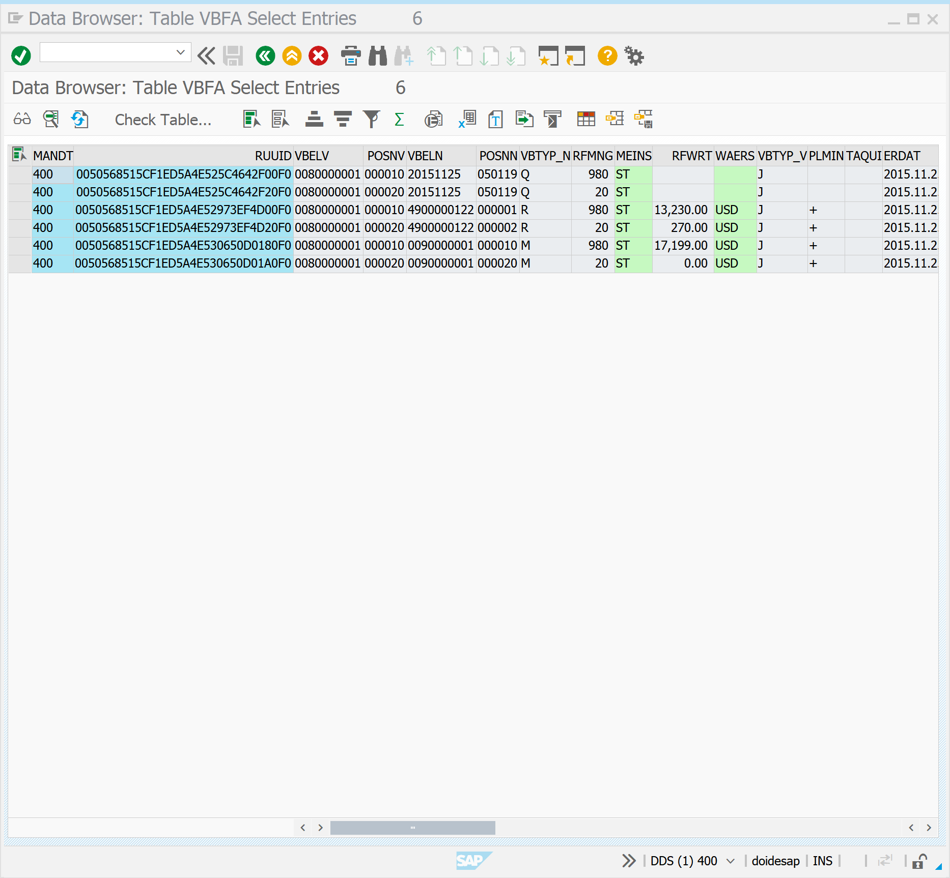
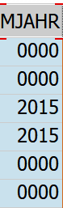
How to Validate_?
# Sales Order : Material Document
선행문서 필드에
위에서 찾은 DELIVERY NUMBER를 넣어
후속 문서 중
MATERIAL DOCUMENT( R )를 찾음 : 4900000122

Slide 29
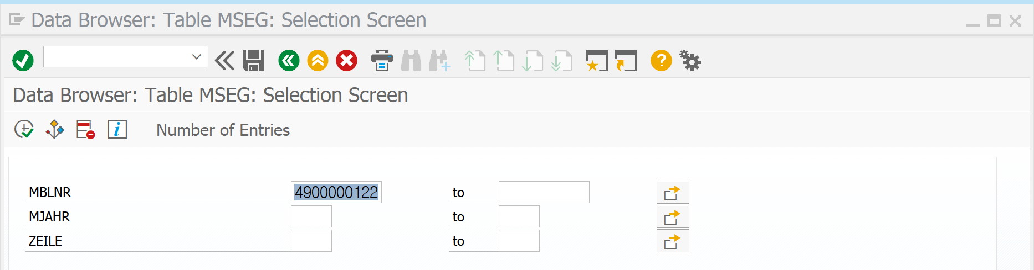
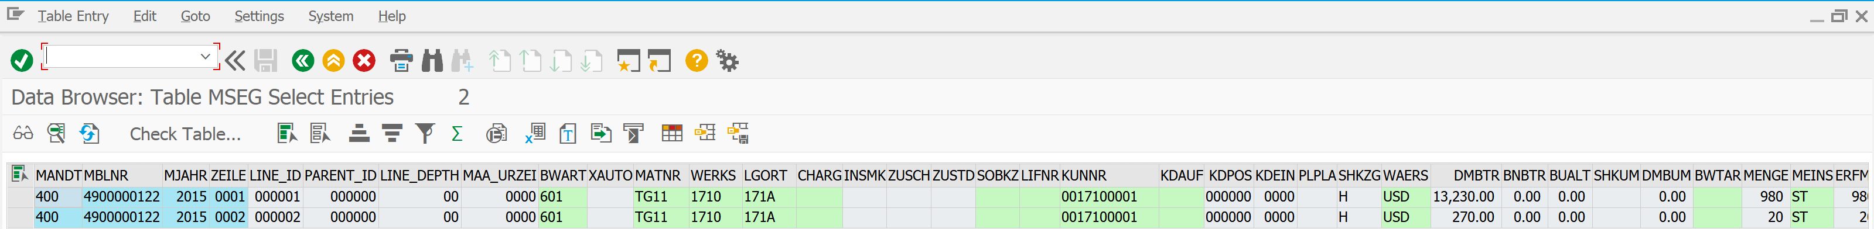
How to Validate_?
# Sales Order : Material Document
MSEG | 위에서 찾은 MATERIAL DOCUMENT ,
ITEM ( 1, 2 ) , YEAR( 2015 )로 수량 및 금액 계산

Slide 30
How to Validate_?
# Sales Order : Billing Document
VBFA | SALES DOCUMENT FLOW
SALES ORDER NUMBER ( 8 ) 로 확인 할 수 있는 것 !
FOLLOWING DOC : 80000001
SUBSEQUENT DOC : DELIVERY ( J )
선행 문서필드에서
SALES ORDER NUMBER ( 8 )로
후속 문서 중 DELIVERY NUMBER를 찾음 |
DELIVERY ( J ) : NUMBER 8000001

Slide 31
How to Validate_?
# Sales Order : Billing Document
선행문서 필드에
위에서 찾은 DELIVERY NUMBER를 넣어
후속 문서 중 INVOICE DOCUMENT를 찾음
: BILLING DOCUMENT ( M )

Slide 32
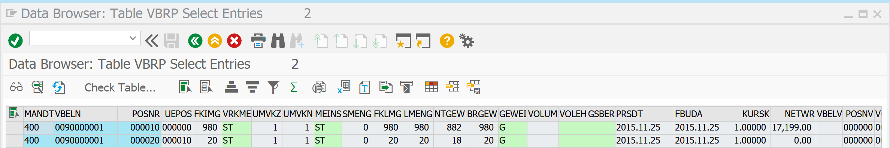
How to Validate_?
# Sales Order : Billing Document
VBRP | 위에서 찾은 INVOICE NUMBER와
ITEM NUMBER로 수량 및 금액을 찾음

